Slide 1
EZENPARTY
파티용품 쇼핑몰

Slide 2
목차
주제
소요자원
팀원 소개 및 역할배정
요구사항 정의서
개발내용
개발내용 상세 파일
개발 일정
DFD
와이어프레임
화면 캡쳐 및 기능 설명
DB 모델링
핵심 코드
오류 수정
개발 후기

Slide 3
주제
주제 : 파티용품 쇼핑몰
다양한 파티 용품들을 볼 수 있고, 로그인을 하면 원하는 상품을 구입할 수 있다.
원하는 상품을 장바구니에 담을 수 있다.
현재 진행하는 이벤트와 공지사항을 확인할 수 있다.
로그인을 하고 상품에 대한 문의와 답변을 자유롭게 할 수 있다.
회원 관리를 통해 사용자를 파악하고 등급 관리를 통해 사용자 편의성을 제공한다.

Slide 4
소요 자원

Slide 5
소요 자원
자원종류 | 자원 | 버전
프로그래밍 언어 | JAVA | Java 1.8, JDK "1.8.0_311"
소스 개발 툴 | Eclipse | 2021-09 (4.21.0)
데이터 베이스 | Oracle | Oracle 11g XE
DBMS | SQL Developer | 버전 21.2.1.204
서버 | Tomcat | Tomcat 9
JSP CDN | Bootstrap | Bootstrap 3.3.7
JSP CDN | jQuery | Jquery 3.1.1

Slide 6
소요 자원
자원종류 | 자원 | 버전
라이브러리 jar 파일 | cos.jar | -
라이브러리 jar 파일 | jstl-1.2.jar | -
라이브러리 jar 파일 | ojdbc6.jar | -
라이브러리 jar 파일 | pageObject.jar | -
라이브러리 jar 파일 | sitemesh-2.4.2.jar | -

Slide 7
소요 자원
자원종류 | 자원 | 버전
하드웨어 | CPU | Intel® core™ i5-3550 3.30GHz
하드웨어 | RAM | 8.00GB
소프트웨어 | OS | Windows 10 Pro 64bit
하드웨어 | 그래픽카드 | GeForce GTX 760

Slide 8
팀원 및 역할 배정

Slide 9
팀원 및 역할 배정
임영빈 팀장
상품 리스트 product
권한처리 init.filter , AuthorityFilter.java
권오윤
장바구니 cart
Sitemesh default_decorator , web.xml , decorator.xml

Slide 10
팀원 및 역할 배정
임재영
회원관리 및 등급관리 member, grade
메인페이지 main.jsp
정지원
문의하기 QNA
DB ezenpaty.util.db.DB

Slide 11
팀원 및 역할 배정
채연지
공지사항 및 이벤트 notice
한글 필터 EncodingFilter.java, web.xml

Slide 12
요구사항 정의서

Slide 13
요구사항 정의서
공지사항에서 모든 사용자는 공지사항, 이벤트리스트를 볼 수 있고, 관리자는 예약 이벤트까지 보이게 한다.
모든 사용자는 예약게시글을 제외한 모든 게시글을 열람할 수 있다.
관리자는 공지, 이벤트 글을 수정, 삭제 등록 할 수 있어야한다.
상품 종류에 맞는 리스트를 표시할 수 있어야하며, 총 12개의 이미지를 표시한다. 그 이상의 이미지는 다음페이지로 넘겨서 표시한다.
모든 사용자는 상품 정보를 볼 수 있다.
관리자는 상품 에 관하여 등록, 수정, 삭제 처리를 할 수 있어야한다.
일반 사용자는 장바구니 리스트를 볼 수 있으며, 본인이 선택한 상품을 구입할 수 있다.
일반 사용자는 장바구니 상품들을 수정하거나 삭제할 수 있다.

Slide 14
요구사항 정의서
문의글 등록은 로그인을 해야만 할 수 있고, 답변 등록은 관리자만 할 수 있어야한다.
모든 사용자는 문의글의 내용을 볼 수 있다.
일반 사용자는 본인의 글을 수정, 삭제 처리 할 수 있으며, 다른 사용자의 글은 삭제하지 못한다.
관리자는 어떤 글이든 수정, 삭제 처리 할 수 있다.
회원관리 리스트는 관리자만 볼 수 있고, 수정, 삭제, 등록이 가능하다.
관리자는 회원의 등급과 등급명을 등록, 수정 ,삭제 할 수 있다.
회원 정보는 일반사용자도 열람 가능하며, 수정이 가능하다.
회원 탈퇴는 본인 인증을 해야 가능하다.
회원가입을 한 사용자는 로그인 페이지를 통해 로그인이 가능하다.

Slide 15
개발내용

Slide 16
개발내용 – 전체 메뉴 구조
메뉴 | 하위 메뉴
공지사항 | 이벤트 , 예약 이벤트
풍선 | 일반, 숫자, 캐릭터, 생일 풍선
코스프레 | 할로윈, 생일파티/반티 의상
문의하기 | -
회원 가입 | -
장바구니 ( 개발 중 ) | ( 개발 중 )
회원 관리 | 등급관리
등급 관리 | -
로그인 | 회원가입
로그아웃 | -

Slide 17
개발내용 – 공지 및 이벤트
일반 사용자 | 관리자
공지사항 리스트 | 공지사항 리스트
이벤트 리스트 | 이벤트 리스트
공지 및 이벤트 글보기 | 예약 공지 리스트
 | 공지 및 이벤트 글보기
 | 공지 및 이벤트 글 등록
 | 공지 및 이벤트 글 수정
 | 공지 및 이벤트 글 삭제

Slide 18
개발내용 – 상품 리스트(풍선)
일반 사용자 | 관리자
상품 리스트 | 상품 리스트
상품 보기 | 상품 보기
일반 풍선 리스트 | 상품 등록
숫자 풍선 리스트 | 상품 수정
캐릭터 풍선 리스트 | 상품 삭제
생일 풍선 리스트 | 일반 풍선 리스트
 | 숫자 풍선 리스트
 | 캐릭터 풍선 리스트
 | 생일 풍선 리스트

Slide 19
개발내용 – 상품 리스트(코스프레)
일반 사용자 | 관리자
상품 리스트 | 상품 리스트
상품 보기 | 상품 보기
할로윈 의상 리스트 | 상품 등록
생일파티/반티 의상 리스트 | 상품 수정
 | 상품 삭제
 | 할로윈 의상 리스트
 | 생일파티/반티 의상 리스트

Slide 20
개발내용 – 장바구니
일반 사용자 | 관리자
장바구니 리스트 | 장바구니 리스트
장바구니 담기(개발중) | 장바구니 담기(개발중)
장바구니 수정(개발중) | 장바구니 수정(개발중)
장바구니 삭제(개발중) | 장바구니 삭제(개발중)

Slide 21
개발내용 – 문의하기(QNA)게시판
일반 사용자 | 관리자
문의하기 리스트 | 문의하기 리스트
문의하기 글등록 | 문의하기 글등록
문의하기 답변하기 | 문의하기 답변하기
문의하기 글보기 | 문의하기 글보기
 | 문의하기 글 삭제
 | 문의하기 글 수정

Slide 22
개발내용 – 회원관리
일반 사용자 | 관리자
회원 등록 | 회원 리스트
회원 정보 보기 | 회원 정보 보기
회원 탈퇴 | 회원 수정
로그인 | 회원 삭제
로그아웃 | 회원 등록
 | 로그인
 | 로그아웃

Slide 23
개발내용 – 등급 관리
일반 사용자 | 관리자
- | 등급 리스트 및 보기
- | 등급 등록
- | 등급 수정
- | 등급 삭제
-
-
-

Slide 24
개발내용 상세 파일

Slide 25
개발내용 상세 파일
개발자 | 개별 모듈
채연지 | 공지사항 및 이벤트
화면 src/main/webapp/notice | 데이터 처리 객체 com.ezenparty.notice.service | DB 처리 객체 com.ezenparty.notice.dao
List.jsp | NoticeListService.java | ProductDAO.java
View.jsp | NoticeViewService.java | 공통모듈 - 한글필터 com.ezenparty.util.filter
WriteForm.jsp | NoticeWriteService.java | EncodingFilter.java
UpdateForm.jsp | NoticeUpdateService.java | 공통모듈 - 한글필터 src/main/webapp/WEB-INF
데이터 처리 객체 src/main/webapp/notice | NoticeDeleteService.java | Web.xml
Write.jsp , update.jsp , delete.jsp | 데이터 처리 객체 com.ezenparty.product.vo
 | NoticeVO.java

Slide 26
개발내용 상세 파일
개발자 | 개별 모듈
임영빈 | 상품 리스트
화면 src/main/webapp/product | 데이터 처리 객체 com.ezenparty.product.service | DB 처리 객체 com.ezenparty.product.dao
List.jsp | ProductListService.java | ProductDAO.java
View.jsp | ProductViewService.java | 공통모듈 - 권한처리 com.ezenparty.util.filter
WriteForm.jsp | ProductWriteService.java | AuthorityFilter.java
UpdateForm.jsp | ProductUpdateService.java | 공통모듈 - 권한처리 com.ezenparty.util.init
데이터 처리 객체 src/main/webapp/product | ProductDeleteService.java | Init.java
Write.jsp , update.jsp , delete.jsp | 데이터 처리 객체 com.ezenparty.product.vo | 공통모듈 - 권한처리 src/main/webapp/WEB-INF
 | ProductVO.java | Web.xml

Slide 27
개발내용 상세 파일
개발자 | 개별 모듈
권오윤 | 장바구니
화면 src/main/webapp/cart | 데이터 처리 객체 com.ezenparty.cart.service | 데이터 처리 객체 com.ezenparty.cart.dao
List.jsp | CartListService.java | CartDAO.java
데이터 처리 객체 com.ezenparty.cart.vo | 공통모듈 - SiteMesh src/main/webapp/WEB-INF/ views/decorator | 공통모듈 - SiteMesh src/main/webapp/WEB-INF
CartVO.java | Default_decorator.jsp | Decorators.xml
 |  | Sitemesh.xml
 |  | Web.xml

Slide 28
개발내용 상세 파일
개발자 | 개별 모듈
정지원 | 문의하기 QNA
화면 src/main/webapp/qna | 데이터 처리 객체 com.ezenparty.qna.service | DB 처리 객체 com.ezenparty.qna.dao
List.jsp | QnaListService.java | QnaDAO.java
View.jsp | QnaViewService.java | 공통모듈 - DB com.ezenparty.util.db
WriteForm.jsp | QnaWriteService.java | DB.java
answerForm.jsp | QnaUpdateService.java
UpdateForm.jsp | QnaDeleteService.java
데이터 처리 객체 src/main/webapp/qna | QnaAnswerService.java
Answer.jsp , write.jsp , update.jsp | 데이터 처리 객체 com.ezenparty.qna.vo
Delete.jsp | QnaVO.java

Slide 29
개발내용 상세 파일
개발자 | 개별 모듈
임재영 | 회원관리
화면 src/main/webapp/member | 데이터 처리 객체 com.ezenparty.member.service | 데이터 처리 객체 com.ezenparty.member.vo
List.jsp , view.jsp , writeForm.jsp | MemberListService | LoginVO.java
UpdateForm.jsp , loginForm.jsp | MemberViewService | MemberVO.java
데이터 처리 객체 src/main/webapp/member | MemberWriteService | 데이터 처리 객체 com.ezenparty.member.dao
ChangePhoto.jsp | MemberUpdateService | MemberDAO.java
Write.jsp , update.jsp | MemberDeleteService | 공통 모듈 - 메인 페이지 src/main/webapp/main
Login.jsp , logout.jsp | LoginService | Main.jsp
Delete.jsp | PhotoChangeService

Slide 30
개발내용 상세 파일
개발자 | 개별 모듈
임재영 | 등급관리
화면 src/main/webapp/grade | 데이터 처리 객체 com.ezenparty.grade.service | 데이터 처리 객체 com.ezenparty.grade.dao
List.jsp | GradeListService.java | GradeDAO.java
WriteForm.jsp | GradeWriteService.java
UpdateForm.jsp | GradeUpdateService.java
데이터 처리 객체 src/main/webapp/grade | GradeDeleteService.java
Write.jsp , update.jsp , delete.jsp | 데이터 처리 객체 com.ezenparty.grade.vo
 | GradeVO.java

Slide 31
개발일정

Slide 32
개발일정
날짜 | 2/3 ~ 2/4 |  | 2/7 ~ 2/11 |  |  |  |  | 2/14 ~ 2/16
모듈
공지사항
상품리스트
장바구니
문의하기
회원관리
분석
설계
문서작업

Slide 33
DFD (Data Flow Diagram)

Slide 34
DFD 공지사항 리스트
메인페이지
리스트
List<noticeVO>
notice
화면
DB처리
흐름
처리
DB

Slide 35
DFD 공지사항 글등록
공지사항
글쓰기
글쓰기 처리
notice
PW
화면
DB처리
흐름
처리
DB

Slide 36
DFD 공지사항 글수정
공지사항 보기
글수정
No, title, content, update
글수정 처리
notice
No, title, writeDate, filename
화면
DB처리
흐름
처리
DB

Slide 37
DFD 공지사항 글삭제
글보기
글삭제
No
notice
화면
DB처리
흐름
처리
DB

Slide 38
DFD 상품 리스트
JSP
Service
DAO
WriteForm.jsp
a tag
List.jsp
pageObject
ProductList
List
View
GetTotalRow
Write
Update
delete
pageObject
List<productVO>
Histoty.back()
productVO
ProductVO
ProductView
pno
pageObject
Int result
write.jsp
ProductVO
ProductWrite
Int result
pno
ProductVO
Int result
pno
ProductUpdate
ExecuteQuery
ExecuteUpdate
ProductVO
UpdateForm.jsp
pno
View.jsp
ProductDelete
Histoty.back()
pno
pno
DB data
update.jsp
ProductVO
Oracle
DB
ProductVO
DB
Delete.jsp
pno

Slide 39
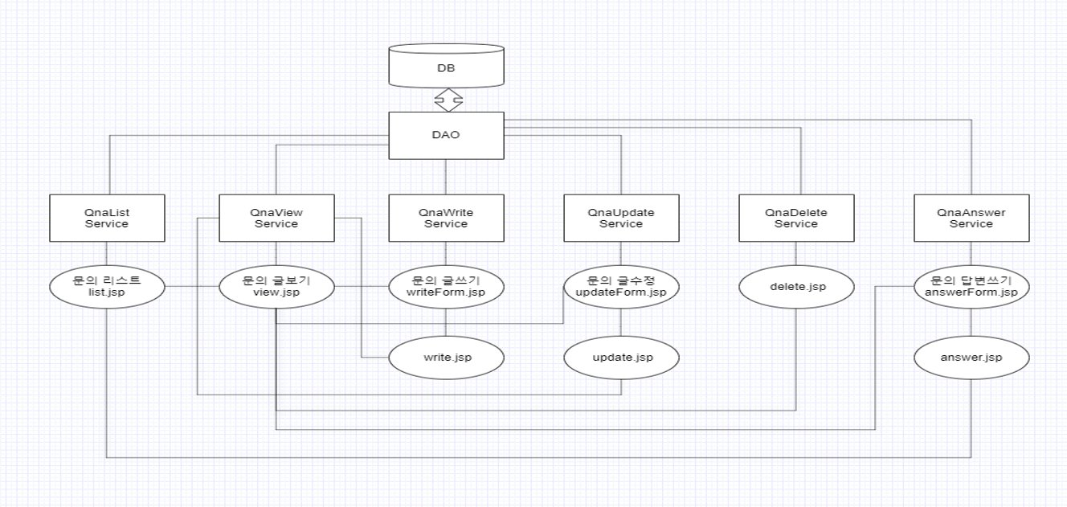
DFD 회원 관리 문의하기

Slide 40
DFD 회원 관리 ( 로그인 / 로그아웃 )
로그인
id, pw
로그인
처리
로그아웃
처리
member
id,name,gradNo,
gradeName,photo
화면
DB처리
흐름
처리
DB

Slide 41
DFD 회원관리 ( 회원가입 )
로그인
회원가입
<member>
id,pw,pw2,name, birth, tel,address, email, photo
회원가입처리
member
<member>
id,pw,pw2,name, birth, tel,address,
email, photo
화면
DB처리
흐름
처리
DB

Slide 42
DFD 회원관리 ( 회원 탈퇴 )
로그인
회원탈퇴
회원탈퇴
처리
id,pw,,tel
member
delete
화면
DB처리
흐름
처리
DB

Slide 43
DFD 회원관리 ( 내정보 보기/ 수정 )
로그인
내 정보보기
내 정보수정
<member>
id,pw,name,birth,tel,address,email
내 정보
수정처리
member
<member>
name,birth,tel,address,email
화면
DB처리
흐름
처리
DB

Slide 44
DFD 회원관리 ( 회원리스트/ 등급변경 )
회원리스트
id,grade
등급변경처리
*List<member>
id,name,birth,tel,gradeNo,gradeName,conDate
grade
상태변경처리
member
gradeNo
화면
DB처리
흐름
처리
DB

Slide 45
와이어 프레임

Slide 46
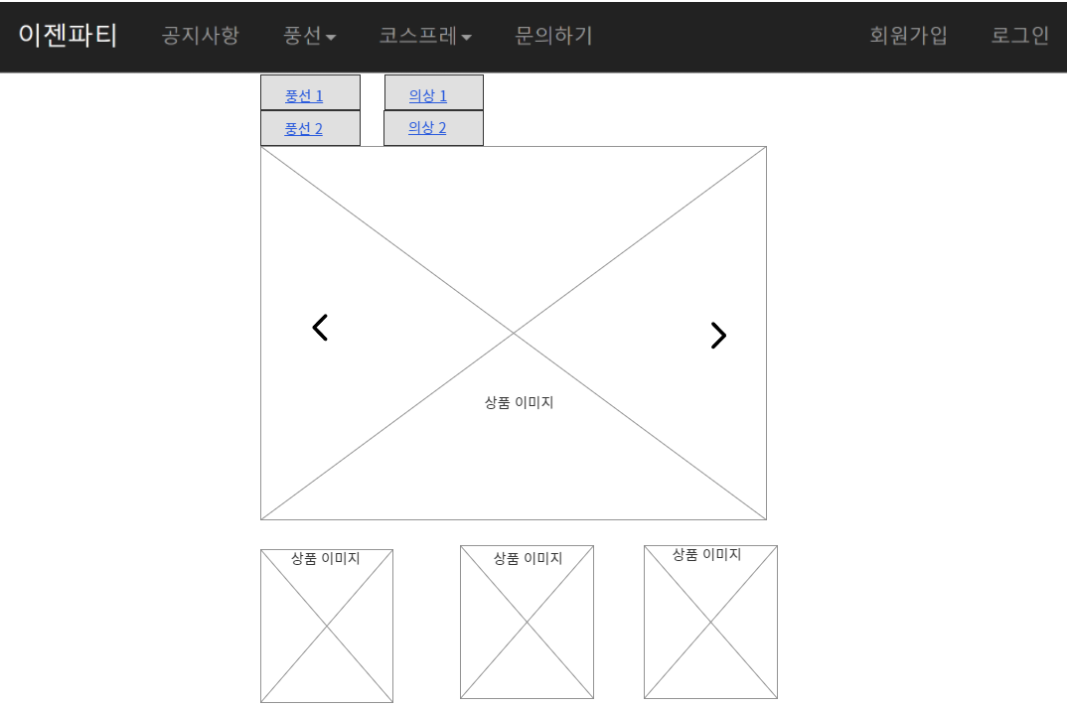
와이어 프레임 - main

Slide 47
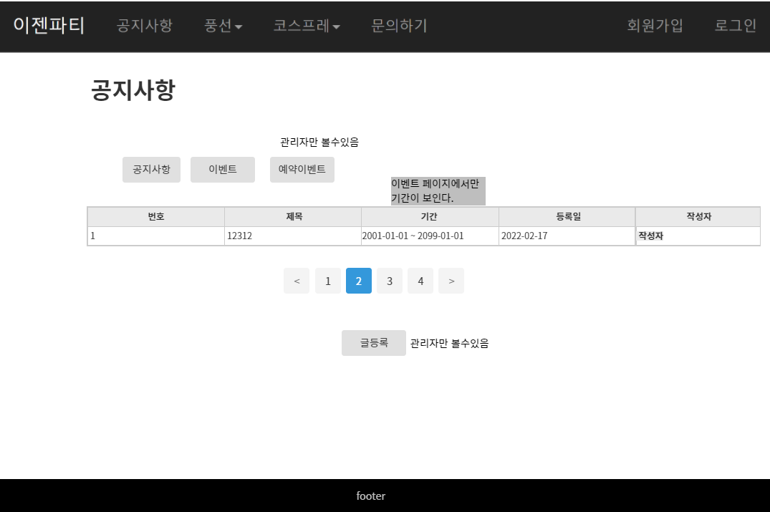
와이어 프레임 - 공지사항 리스트

Slide 48
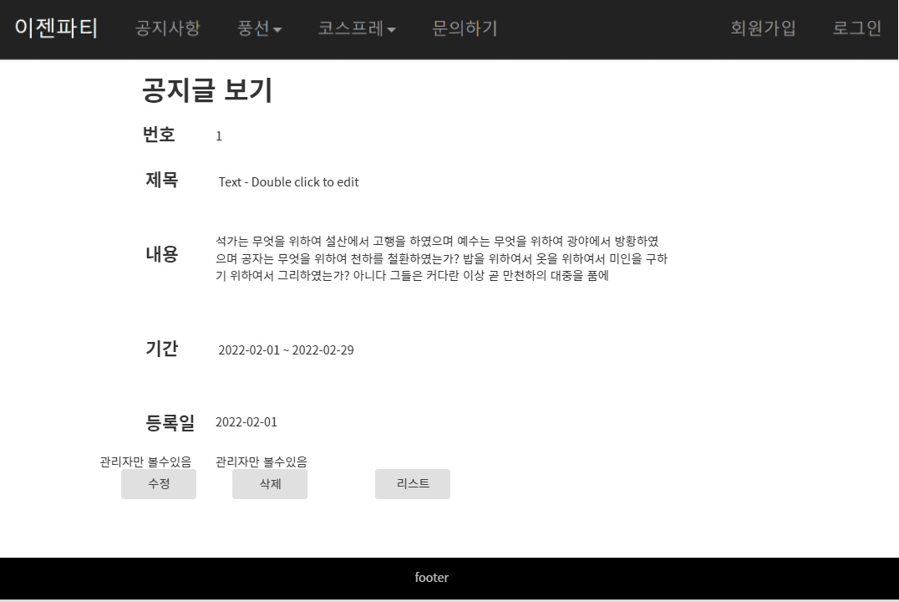
와이어 프레임 - 공지사항 글보기

Slide 49
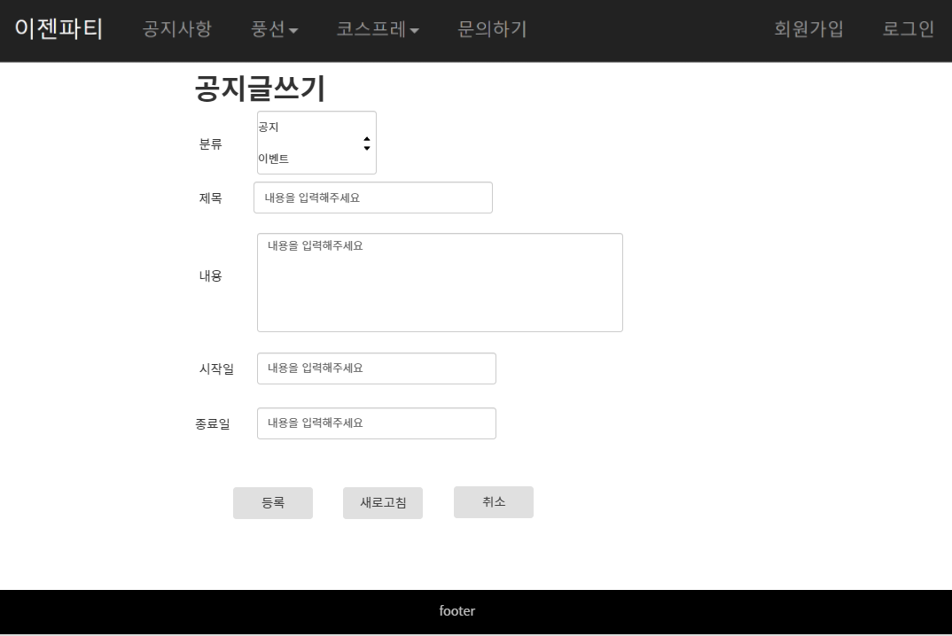
와이어 프레임 - 공지사항 글등록

Slide 50
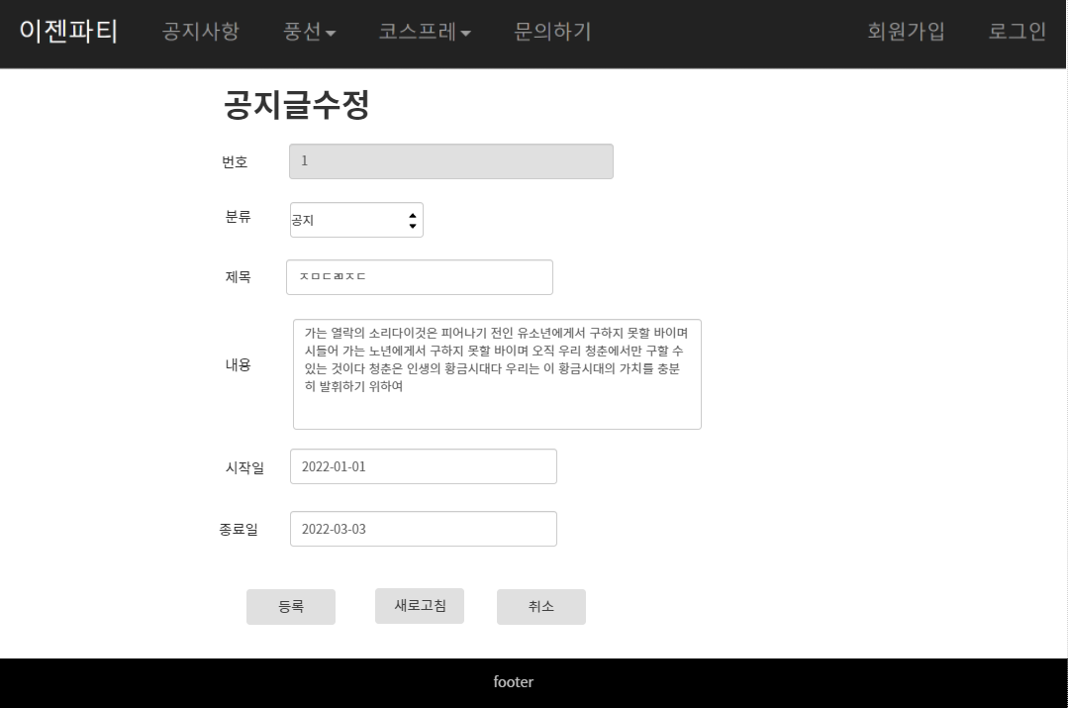
와이어 프레임 - 공지사항 글수정

Slide 51
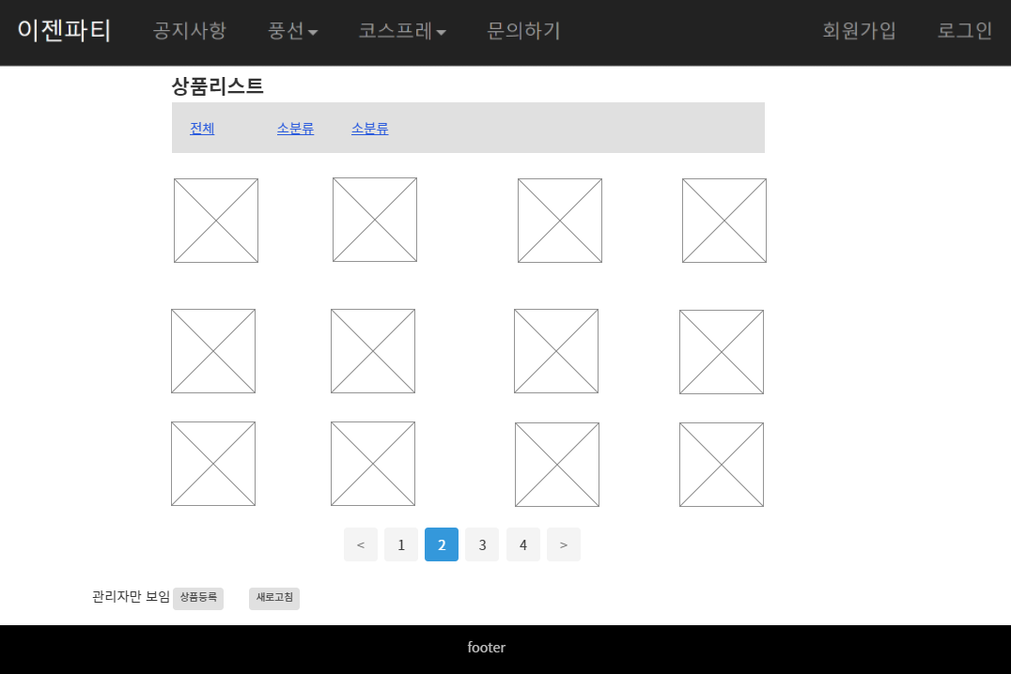
와이어 프레임 - 상품(풍선 & 코스프레) 리스트

Slide 52
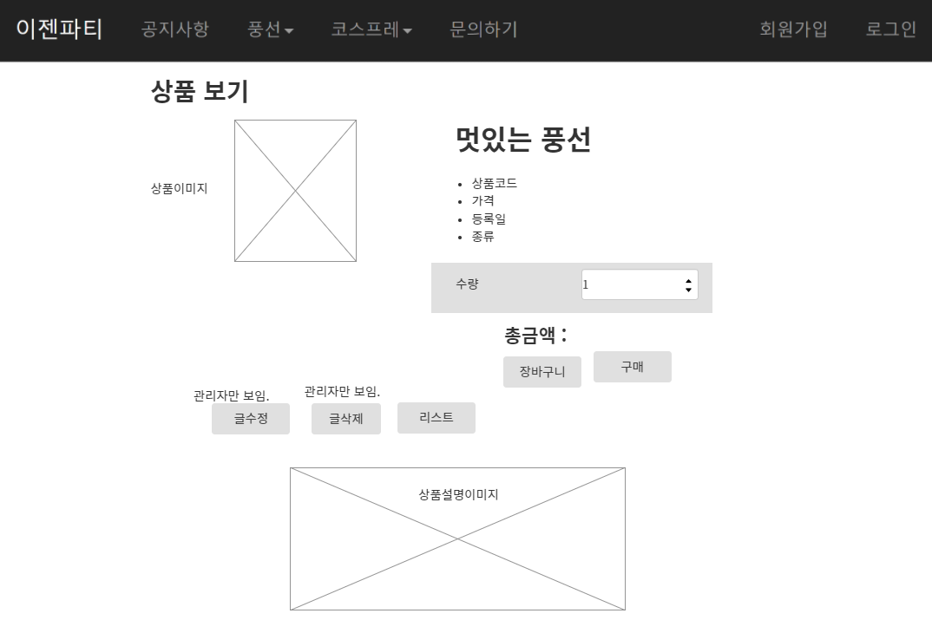
와이어 프레임 - 상품(풍선 & 코스프레) 글보기

Slide 53
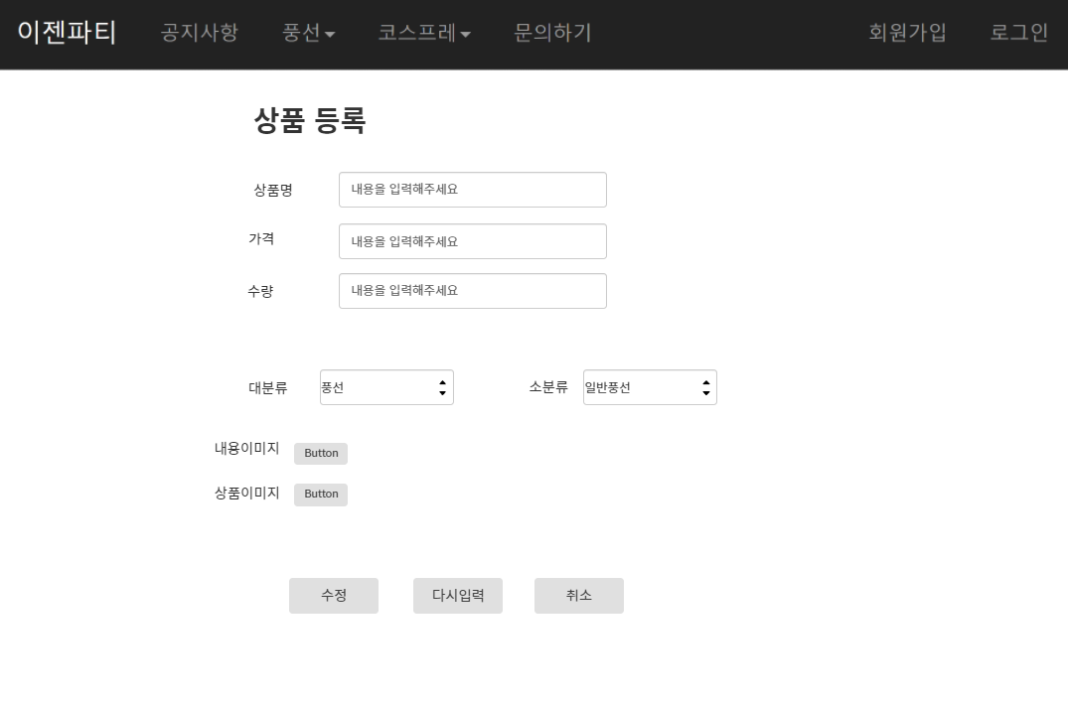
와이어 프레임 - 상품(풍선 & 코스프레) 글등록
등록

Slide 54
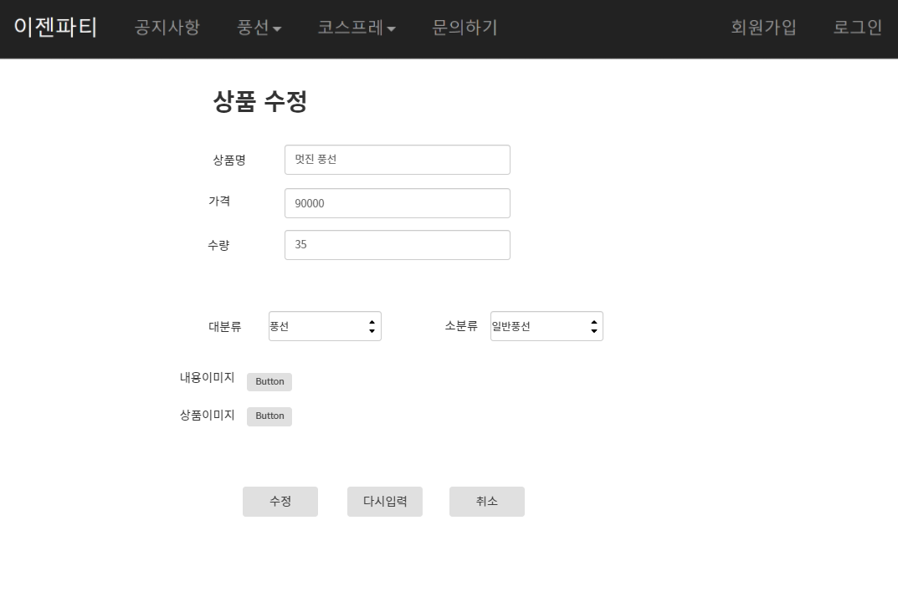
와이어 프레임 - 상품(풍선 & 코스프레) 글수정

Slide 55
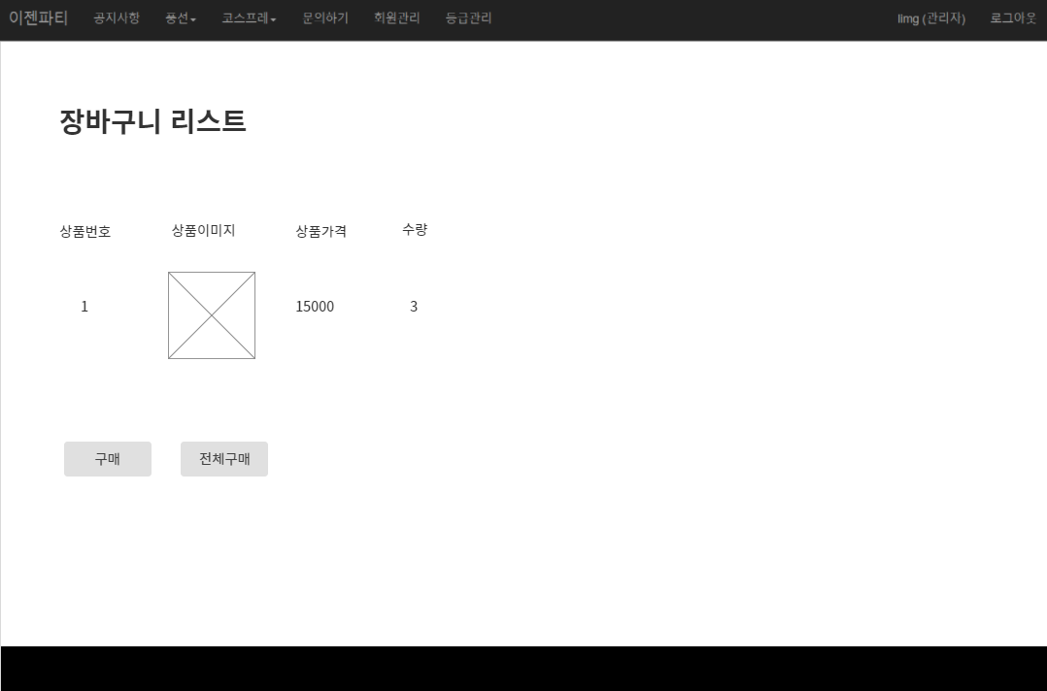
와이어 프레임 - 장바구니 리스트

Slide 56
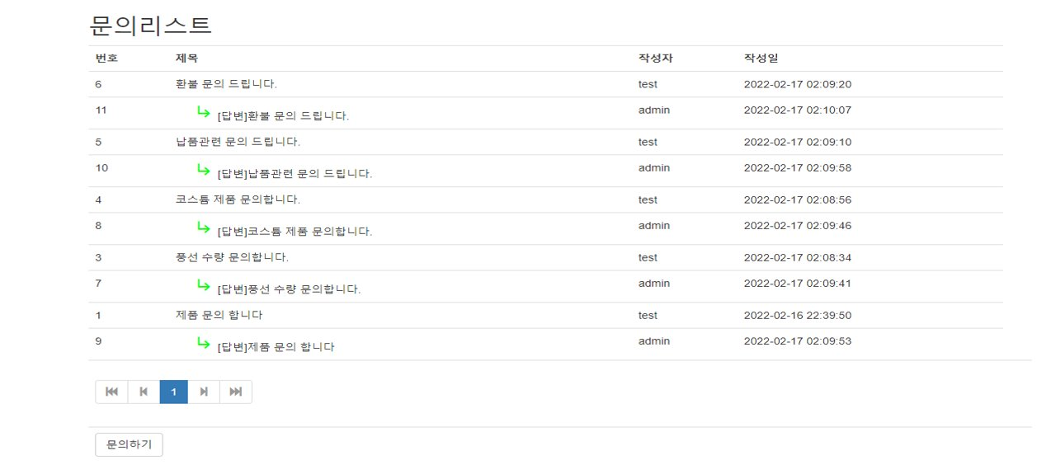
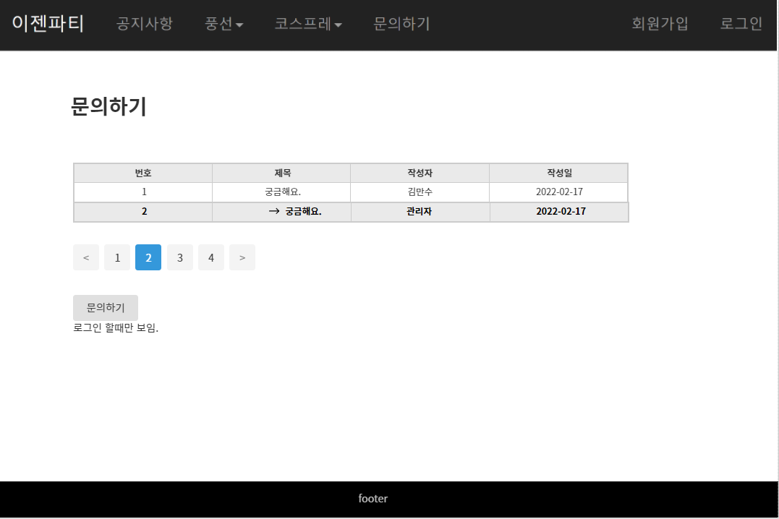
와이어 프레임 - 문의하기 리스트

Slide 57
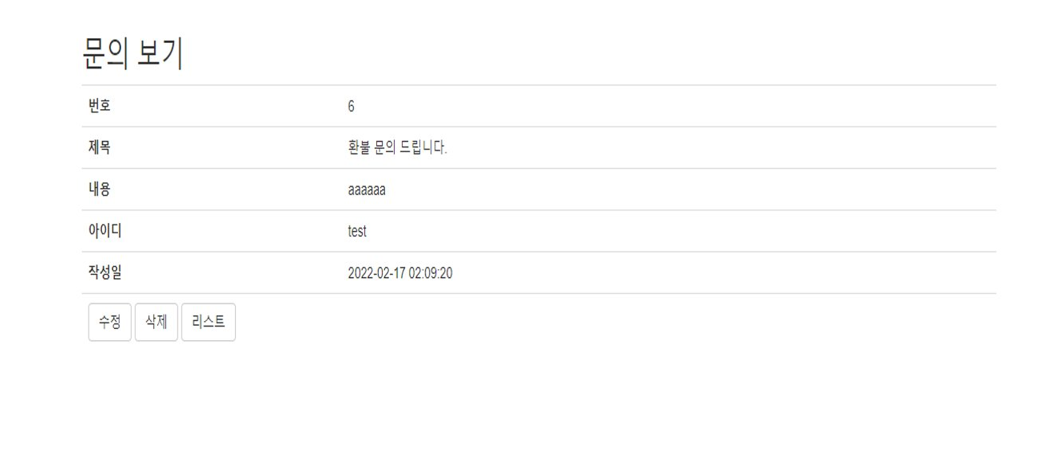
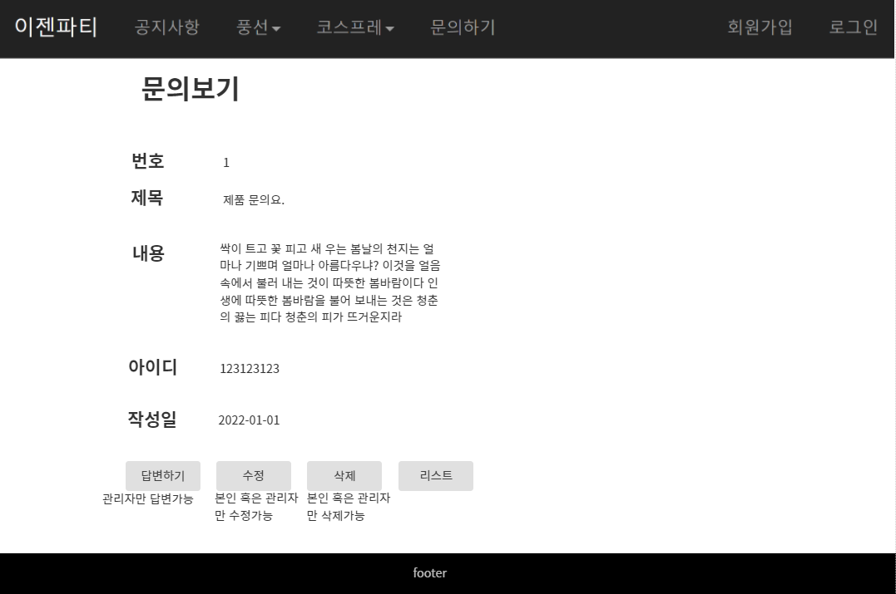
와이어 프레임 - 문의글 보기

Slide 58
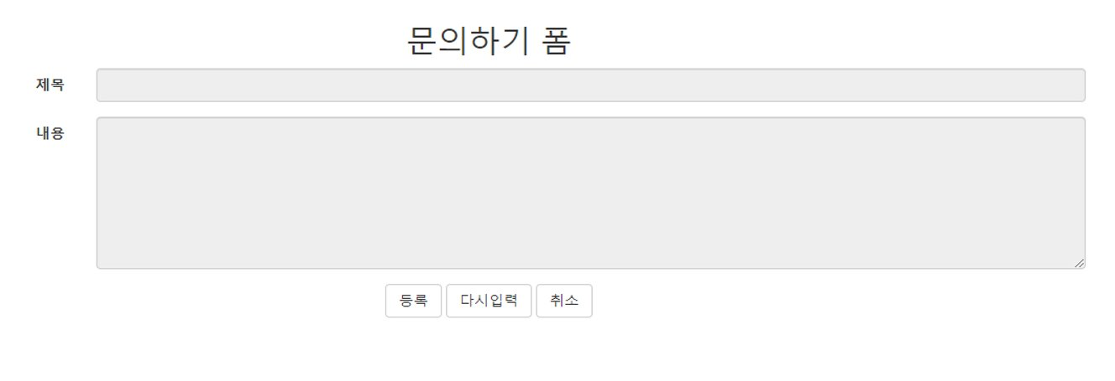
와이어 프레임 - 문의글 등록

Slide 59
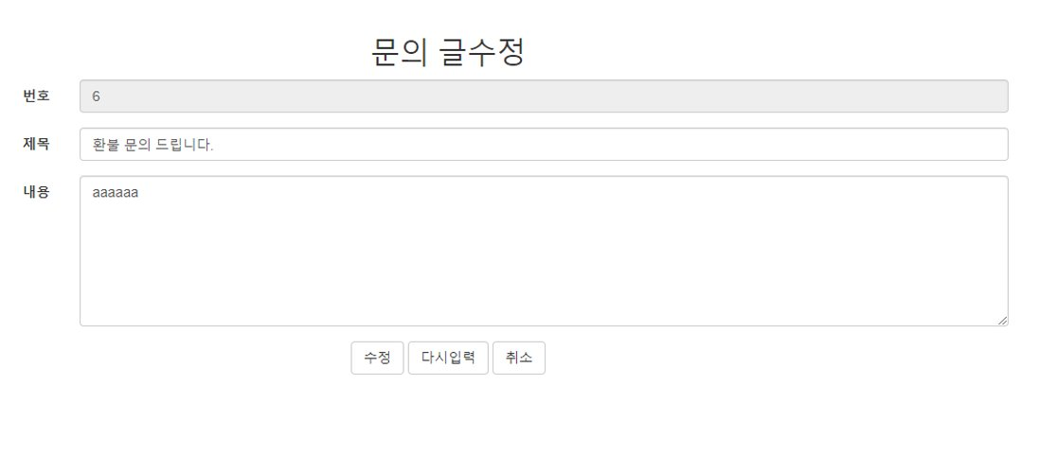
와이어 프레임 - 문의글 수정

Slide 60
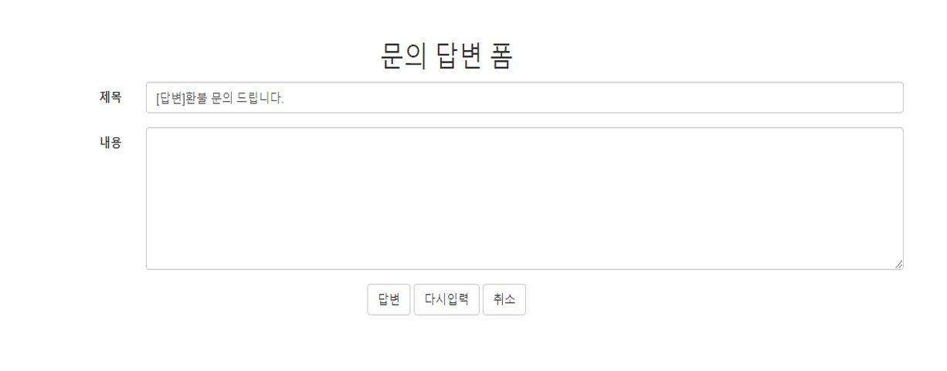
와이어 프레임 - 문의글 답변등록

Slide 61
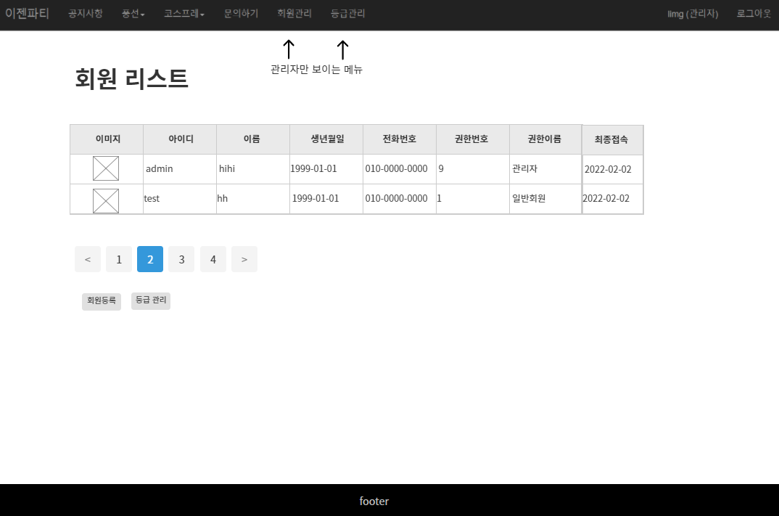
와이어 프레임 - 회원관리 리스트

Slide 62
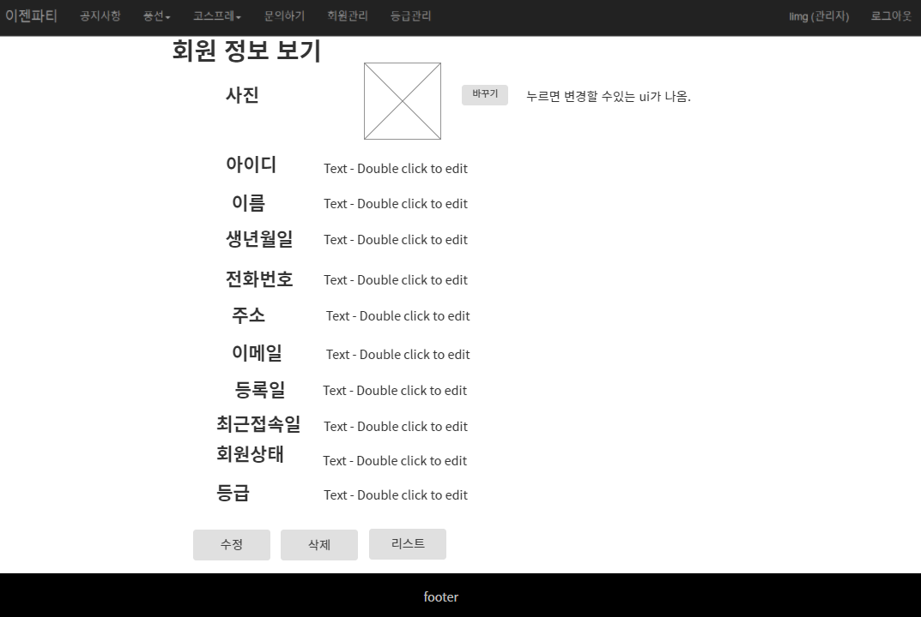
와이어 프레임 - 회원관리 정보보기

Slide 63
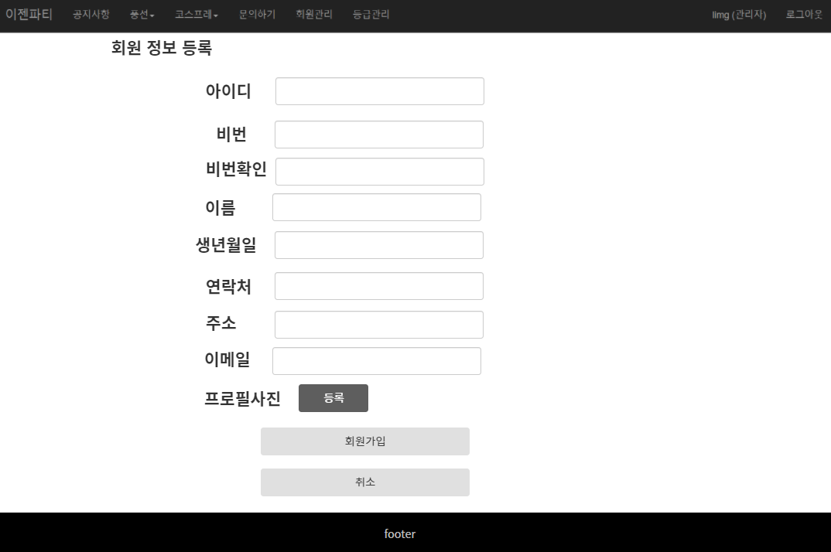
와이어 프레임 - 회원관리 회원가입/등록

Slide 64
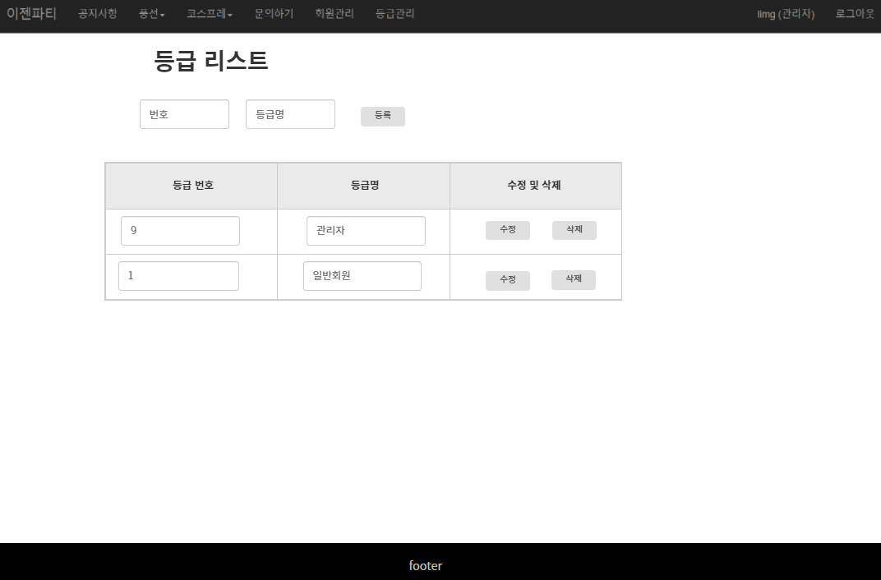
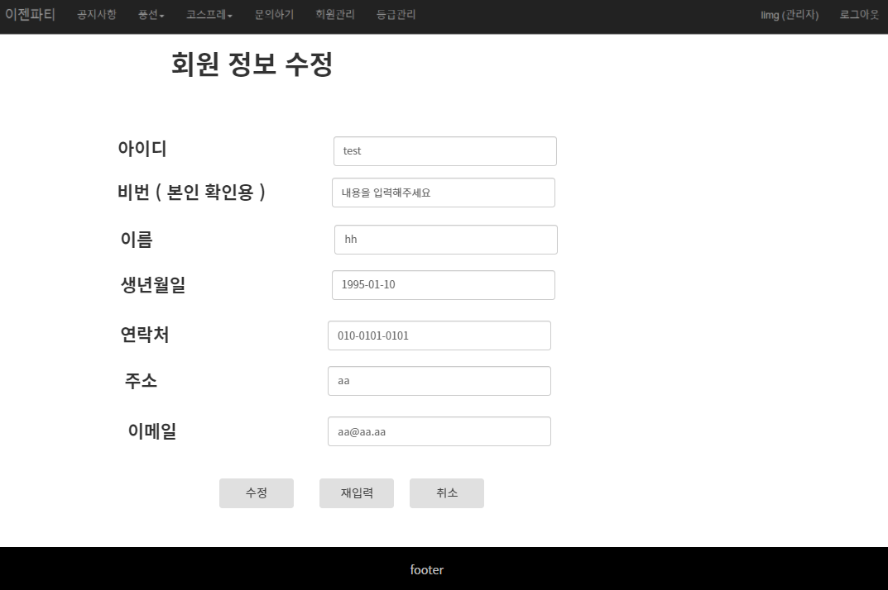
와이어 프레임 - 등급관리 리스트

Slide 65
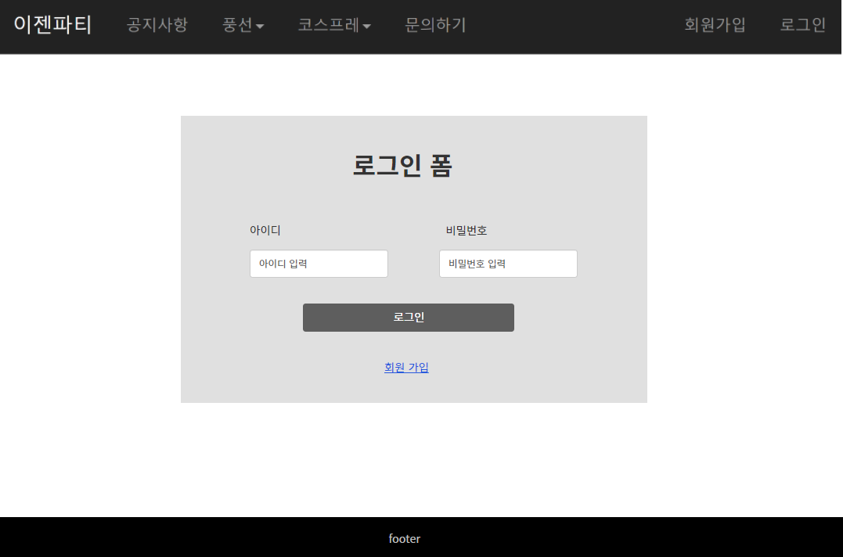
와이어 프레임 - 로그인 화면

Slide 66
화면 캡처 및 기능 설명

Slide 67
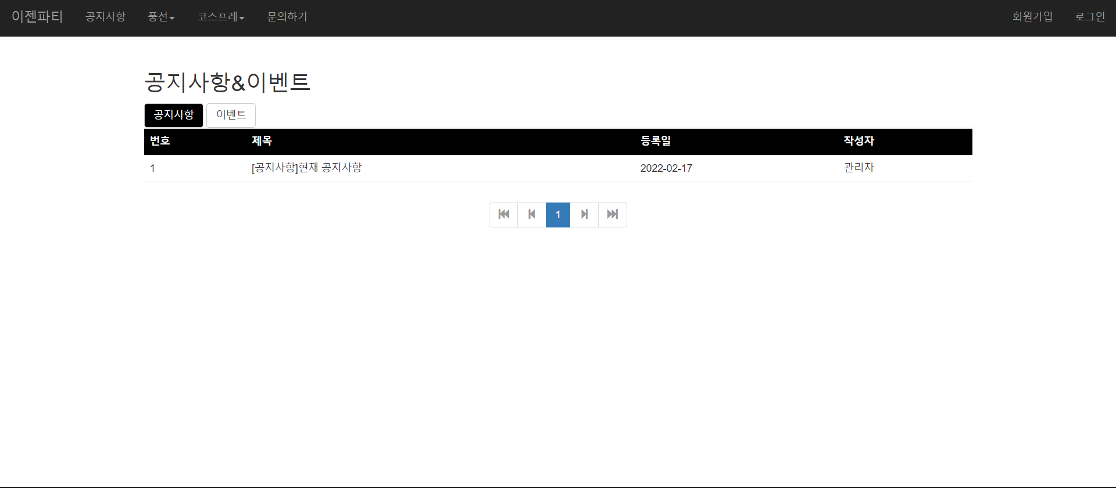
화면캡처 및 기능 설명 - 공지사항 리스트
1.일반 사용자는 공지,이벤트 리스트만
볼 수 있다
2.제목 클릭시 해당 글로 이동
3.공지는 제목, 등록일, 작성자
이벤트는 제목, 기간, 등록일, 작성자로
구성되어 있다

Slide 68
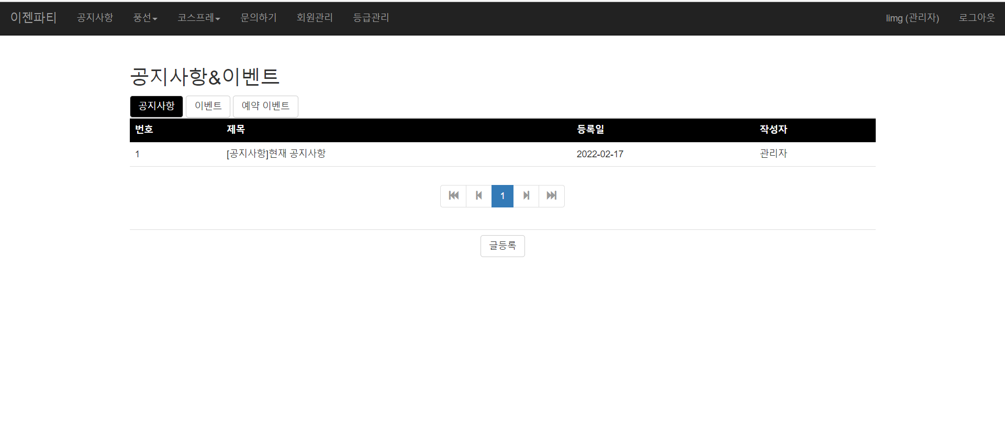
화면캡처 및 기능 설명 - 공지사항 리스트 ( 관리자 )
1.관리자는 공지,이벤트,예약이벤트
리스트를 볼 수 있다
2.제목 클릭시 해당 글로 이동
3.관리자는 글등록 버튼이 있다

Slide 69
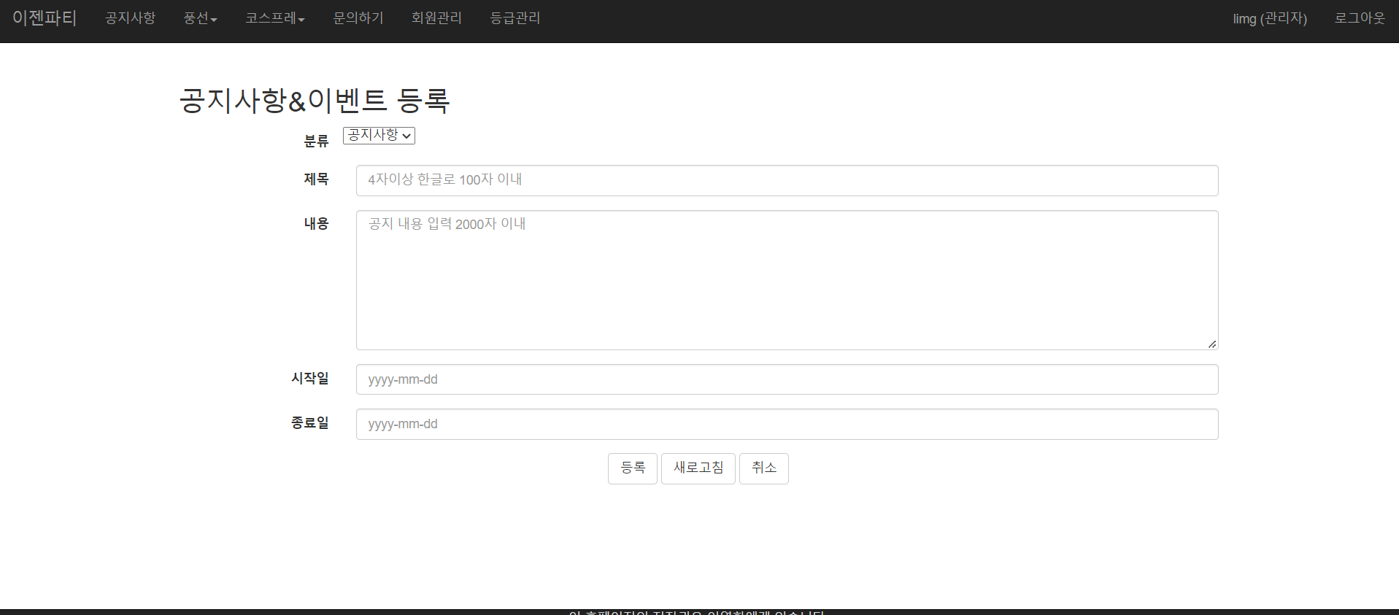
화면캡처 및 기능 설명 - 공지사항 등록
1.분류로 공지, 이벤트 선택가능
2.제목은 4~100자 이내 작성
3.내용은 2000자 이내 작성
4.시작,종료일 클릭시 달력뜸
5.등록시 리스트로 이동
6.관리자로 로그인시 글등록 가능

Slide 70
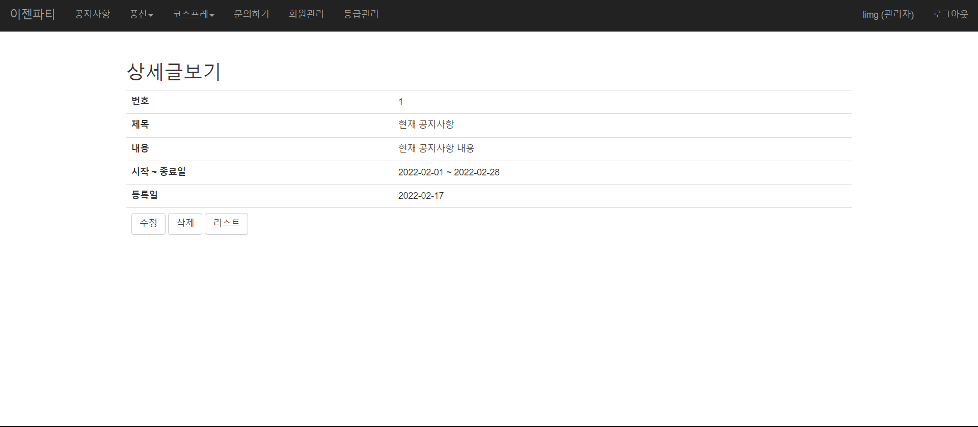
화면캡처 및 기능 설명 - 공지사항 글보기
1.관리자로 로그인시 수정, 삭제 가능
2.리스트 클릭시 리스트로 이동
4.글보기는 제목, 내용, 기간, 등록일로 구성

Slide 71
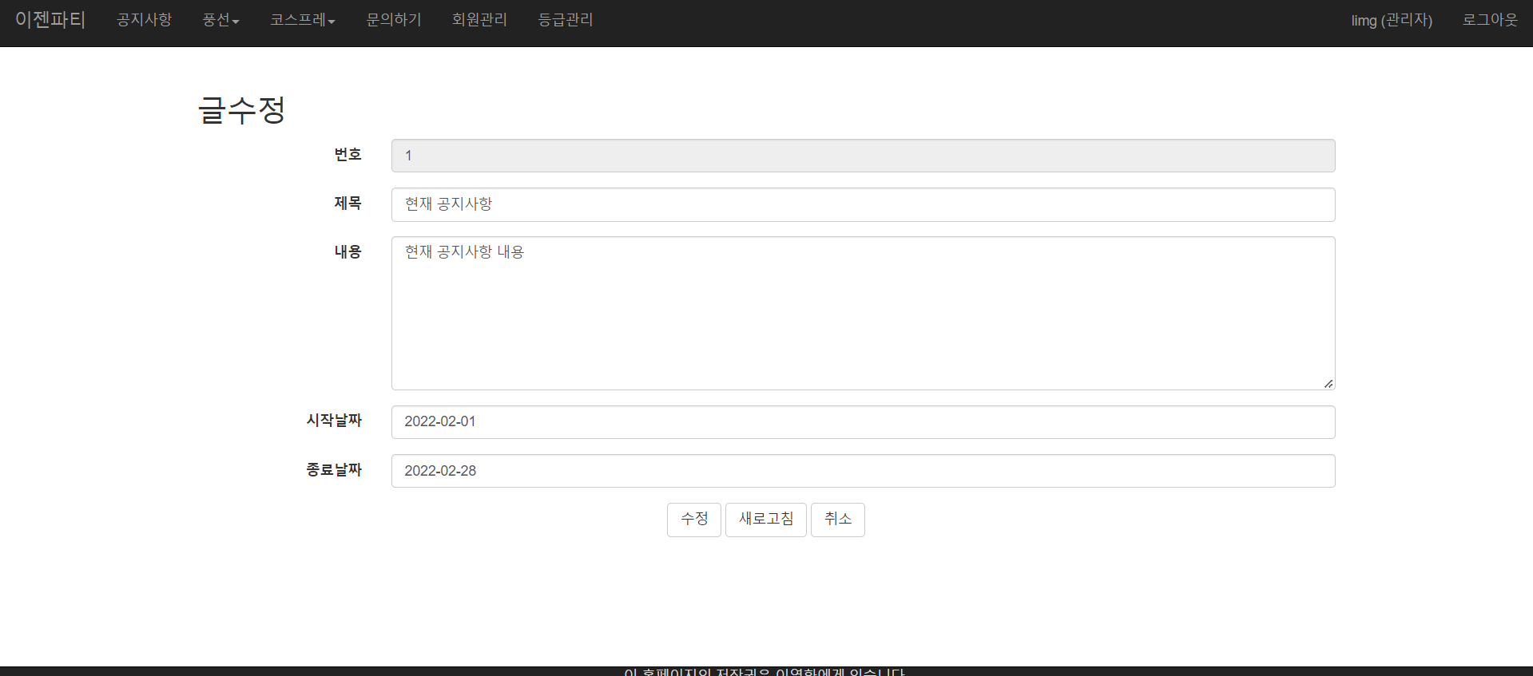
화면캡처 및 기능 설명 - 공지사항 글수정
1.관리자로 로그인시 수정가능
2.새로고침시 수정전으로 돌아감
3.시작,종료일 클릭시 달력뜸

Slide 72
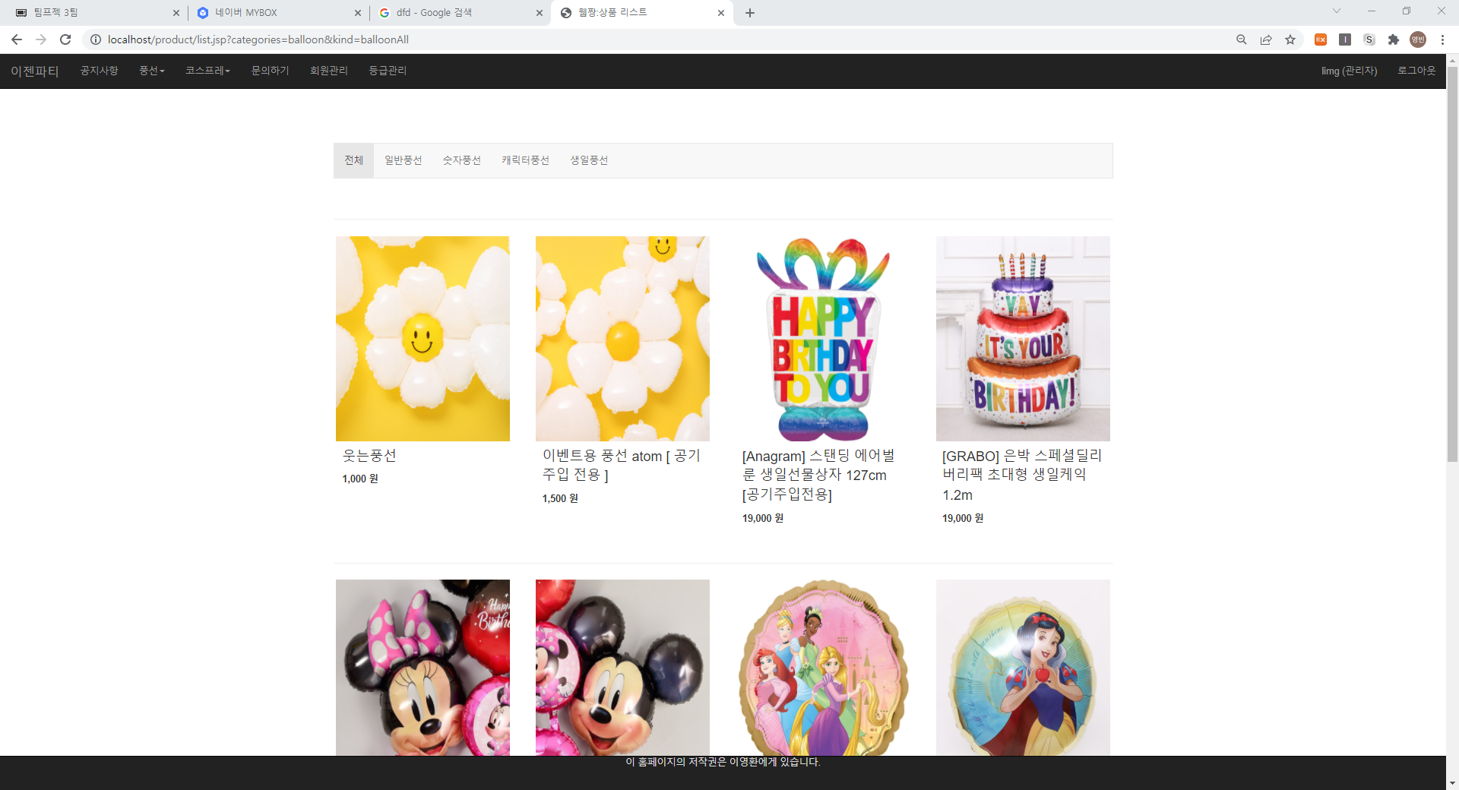
화면캡처 및 기능 설명 - 상품 리스트 (풍선 리스트)
카테고리클릭시 해당 종류의 풍선 페이지로 넘어감.
이미지 클릭시 해당 상품의 정보보기로 넘어감.

Slide 73
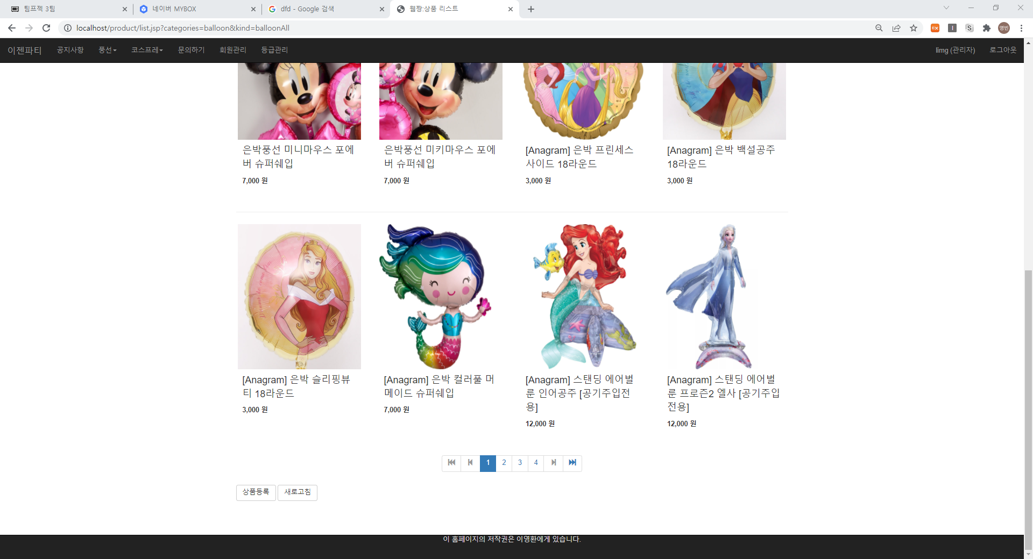
화면캡처 및 기능 설명 - 상품 리스트 (풍선 리스트)
리스트 한페이지에 12개가 표시되며, 해당 개수를 초과하면 다음 페이지가 생성된다.
클릭시 다음 페이지로 넘어간다.
상품등록 버튼은 관리자만 볼 수 있으며, 클릭시 상품등록 폼 화면으로 넘어간다.
새로고침버튼 클릭시 해당 페이지를 다시 접속한다. (새로고침 효과)

Slide 74
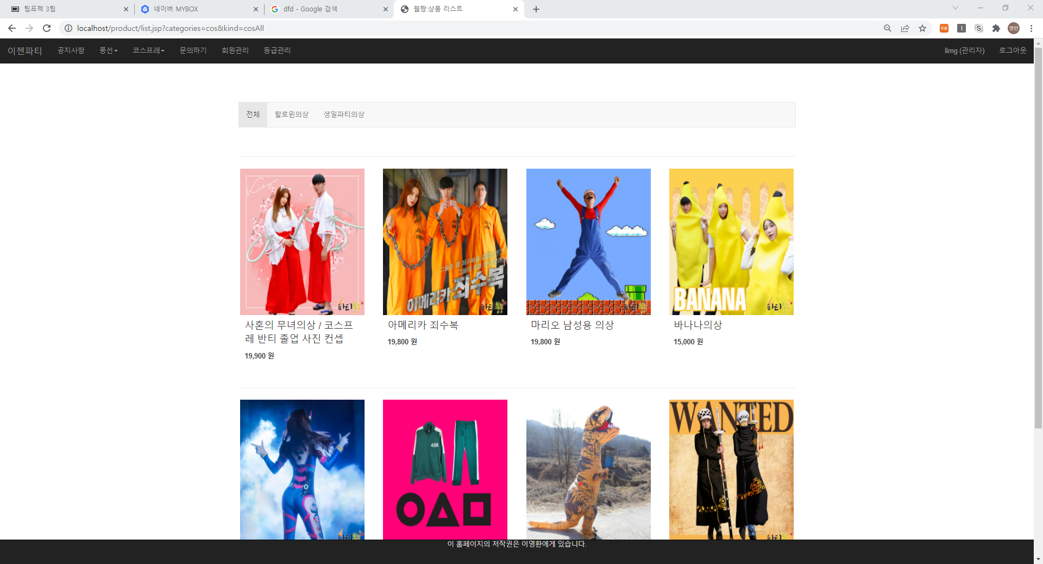
화면캡처 및 기능 설명 - 상품 리스트 (코스프레 의상 리스트)
카테고리클릭시 해당 종류의 코스프레 의상 페이지로 넘어감.
이미지 클릭시 해당 상품의 정보보기로 넘어감.

Slide 75
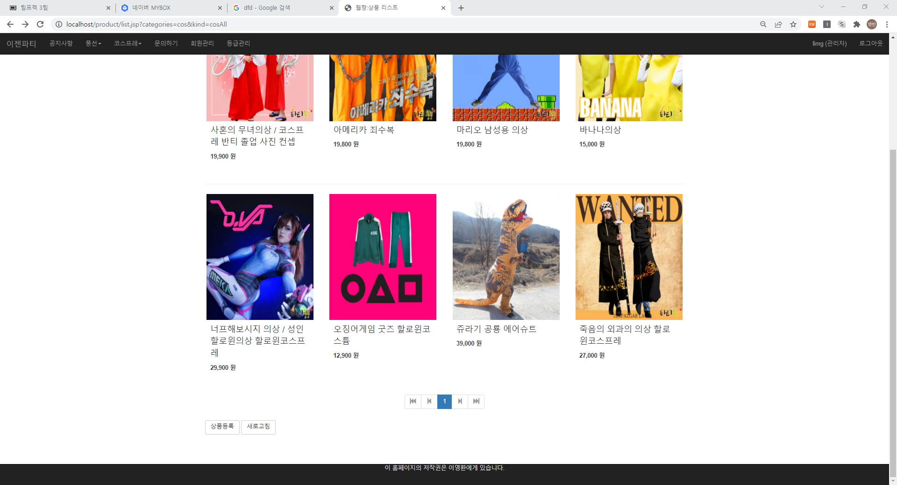
화면캡처 및 기능 설명 - 상품 리스트 (코스프레 의상 리스트)
리스트 한페이지에 12개가 표시되며, 해당 개수를 초과하면 다음 페이지가 생성된다.
클릭시 다음 페이지로 넘어간다.
상품등록 버튼은 관리자만 볼 수 있으며, 클릭시 상품등록 폼 화면으로 넘어간다.
새로고침버튼 클릭시 해당 페이지를 다시 접속한다. (새로고침 효과)

Slide 76
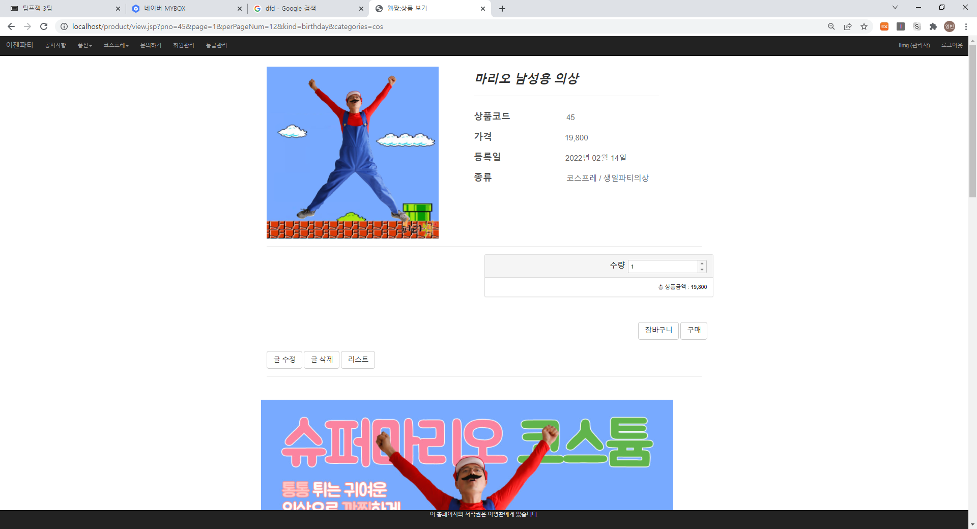
화면캡처 및 기능 설명 - 상품 정보 보기
상품에 대한 정보가 나온다.
직접 수량을 입력하거나 화살표로 수량을 늘리고 줄일 수 있으며, 수량에 따라 총 상품금액이 계산되어 나온다.
글수정 , 글삭제는 관리자한테만 보이며, 클릭시 해당 페이지로 이동한다.
클릭 시 이전페이지로 이동한다.
상품 설명이 담긴 이미지 파일이다.

Slide 77
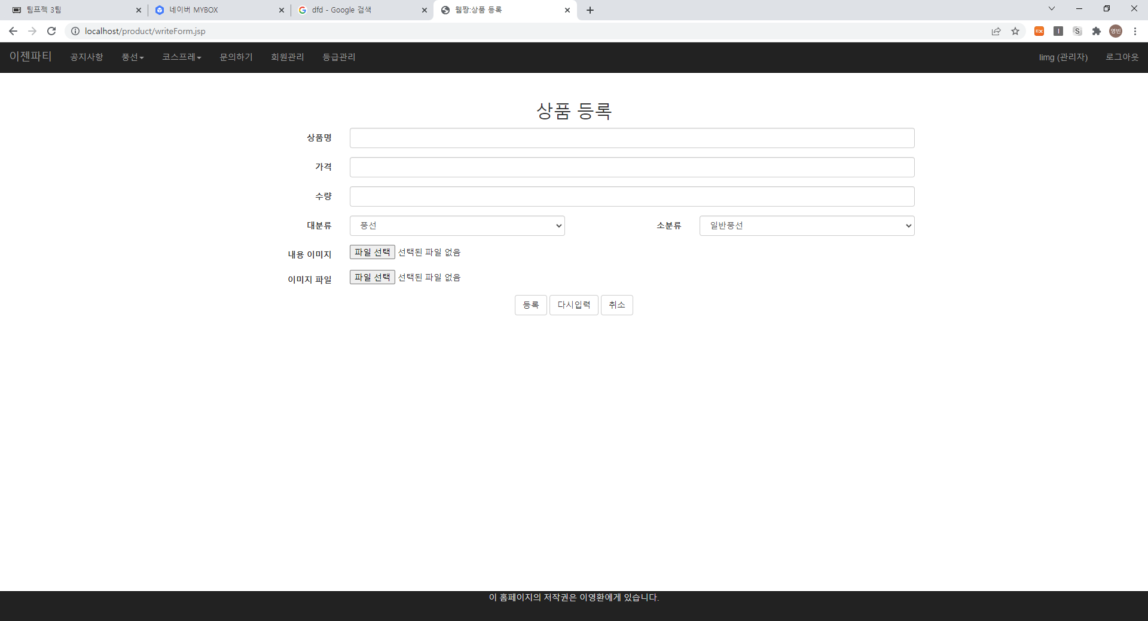
화면캡처 및 기능 설명 - 상품 등록
상품명 : 2 ~ 30자
가격 : 1 ~ 9 자리 수
수량 : 1 ~ 9 자리 수
상품의 종류를 디테일하게 입력한다.
Dropdown으로 여러가지 종류가 나온다.
상품 이미지와 상품설명 이미지를 등록할 수 있으며 필수로 입력해야한다.
등록 : 상품을 등록하고 리스트로 넘어간다.
다시입력 : 새 등록 페이지로 이동한다.
취소 : 이전 페이지로 돌아간다.

Slide 78
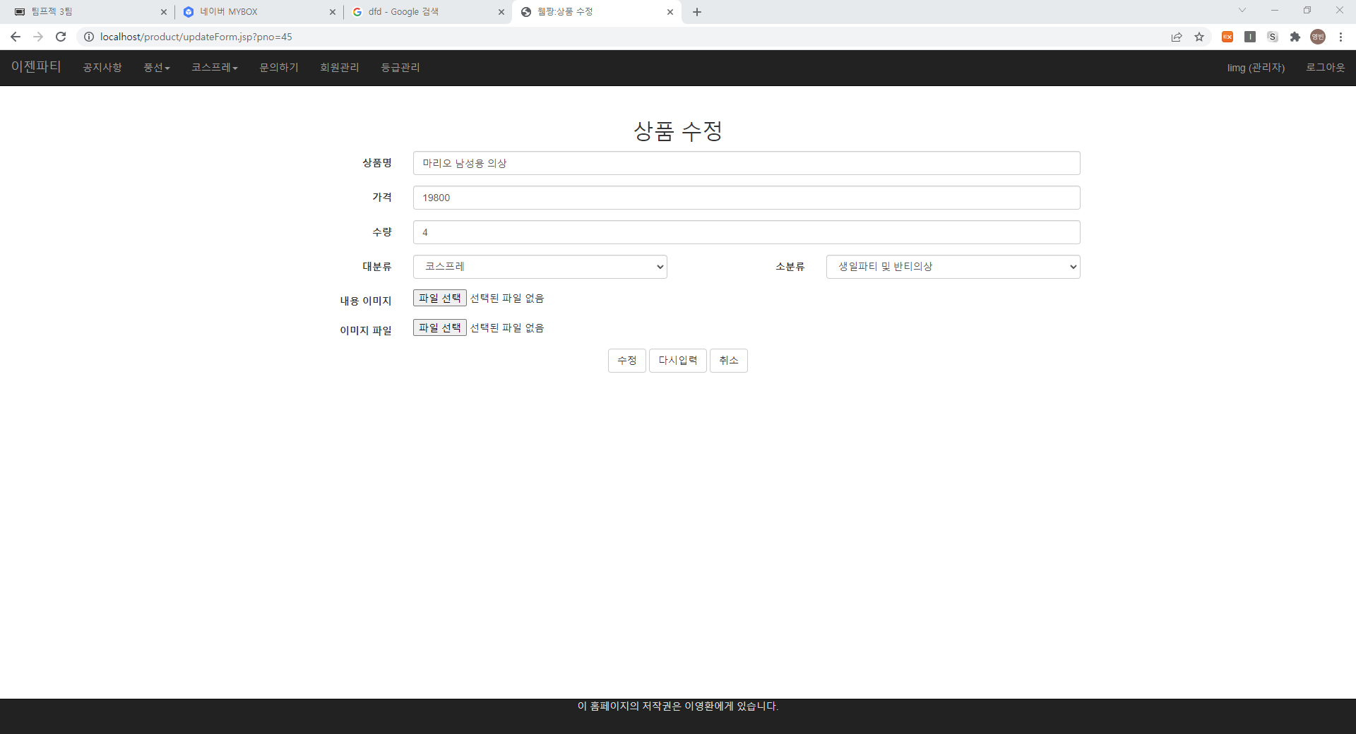
화면캡처 및 기능 설명 - 상품 수정
상품명 : 2 ~ 30자
가격 : 1 ~ 9 자리 수
수량 : 1 ~ 9 자리 수
상품의 종류를 디테일하게 입력한다.
Dropdown으로 여러가지 종류가 나온다.
수정할 파일을 업로드할 수 있으며, 수정이 필요치 않을 경우에는 안넣어도 된다.
수정 : update가 되면서 해당 글보기로 이동.
다시입력 : 새 수정페이지로 이동한다.
취소 : 이전 페이지로 이동한다.

Slide 79
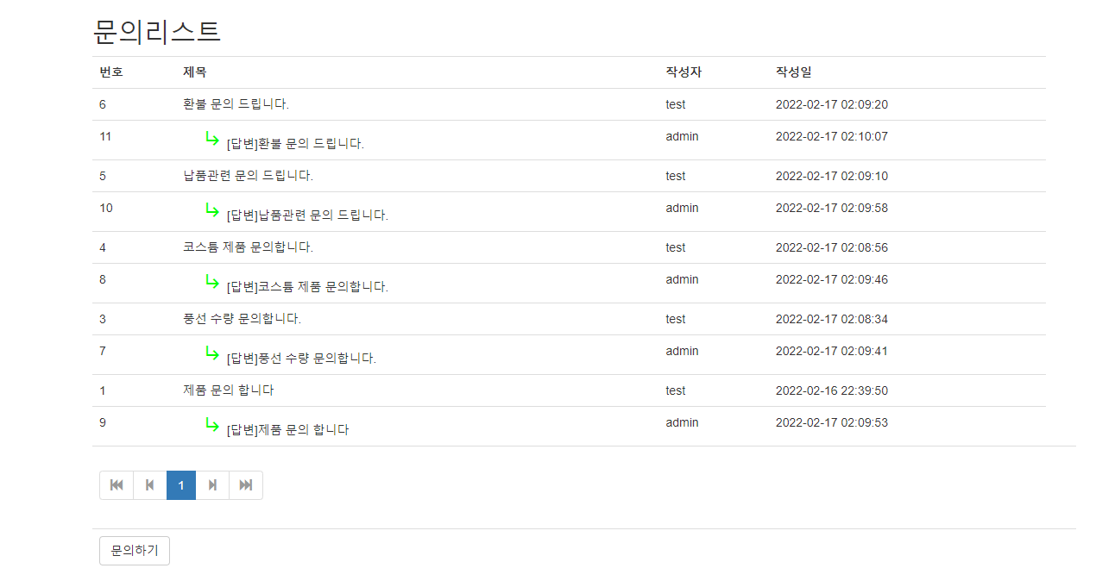
화면캡처 및 기능 설명 - 문의하기 리스트
일반사용자
관리자
- 일반사용자는 본인이 등록한 글을 볼 수 있다.
- 문의하기를 클릭 후 문의를 등록할 수 있다.
- 관리자는 모든 글을 볼 수 있다.

Slide 80
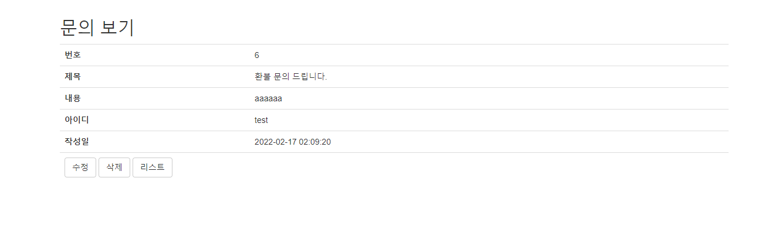
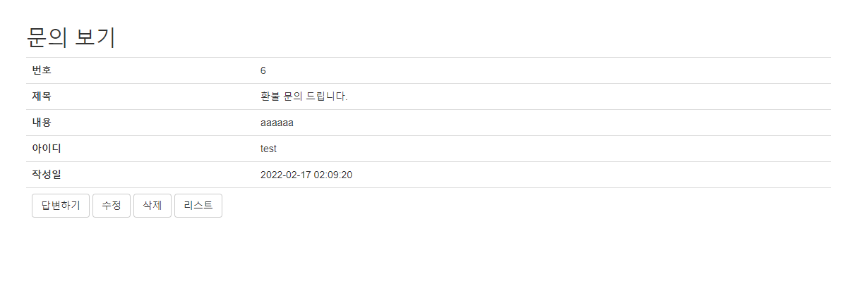
화면캡처 및 기능 설명 - 문의하기 글 보기
일반사용자
관리자
- 문의를 볼 수 있는 페이지
- 리스트버튼을 눌러 리스트로 돌아갈 수 있다.
- 본인이 쓴 문의 글을 확인 볼 수 있다.
- 문의를 볼 수 있는 페이지
- 모든 문의글을 확인 할 수 있다.
- 관리자만 답변을 할 수 있다.

Slide 81
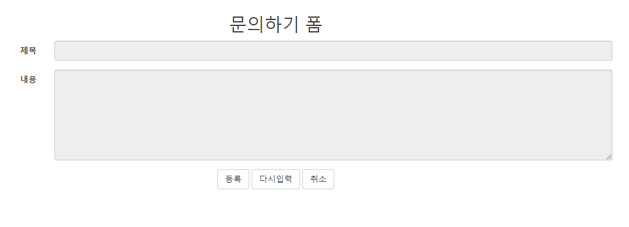
화면캡처 및 기능 설명 - 문의하기 글등록
- 문의를 등록할 수 있는 페이지. 일반 사용자만 사용가능하다.
- 등록버튼을 눌러 입력한 문의내용을 등록한다.
- 새로 고침을 눌러 페이지의 초기값으로 되돌린다.
- 취소버튼을 눌러 이전페이지로 이동한다.

Slide 82
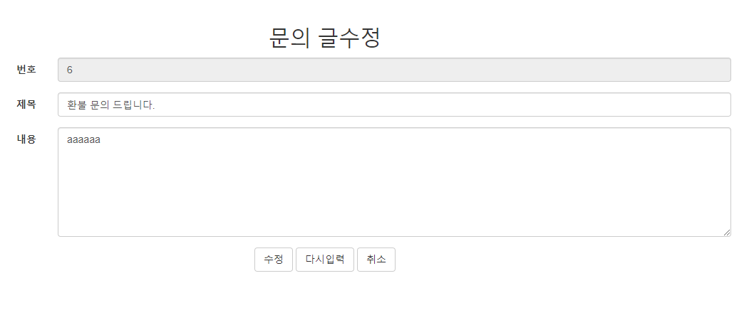
화면캡처 및 기능 설명 - 문의하기 글수정
- 문의를 수정할 수 있는페이지. 일반사용자만 사용가능하다.
- 수정버튼을 눌러 입력한 문의내용을 수정한다.
- 다시입력을 눌러 페이지의 초기값으로 되돌린다.
- 취소버튼을 눌러 이전페이지로 이동한다.

Slide 83
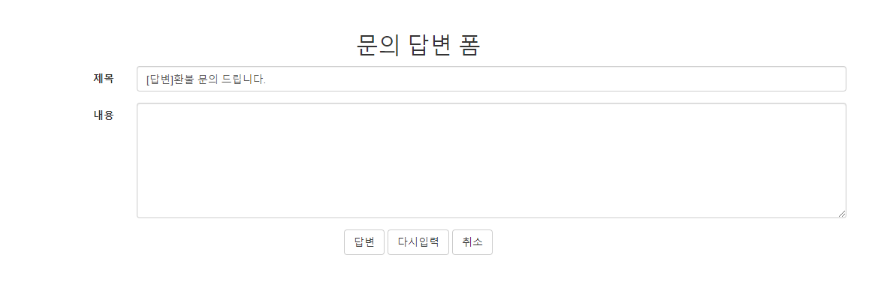
화면캡처 및 기능 설명 - 문의하기 답변 등록
- 문의 답변을 등록할 수 있는 페이지. 관리자만 사용가능하다.
- 답변버튼을 눌러 입력한 답변내용을 등록한다.
- 다시 입력 눌러 페이지의 초기값으로 되돌린다.
- 취소버튼을 눌러 이전페이지로 이동한다.

Slide 84
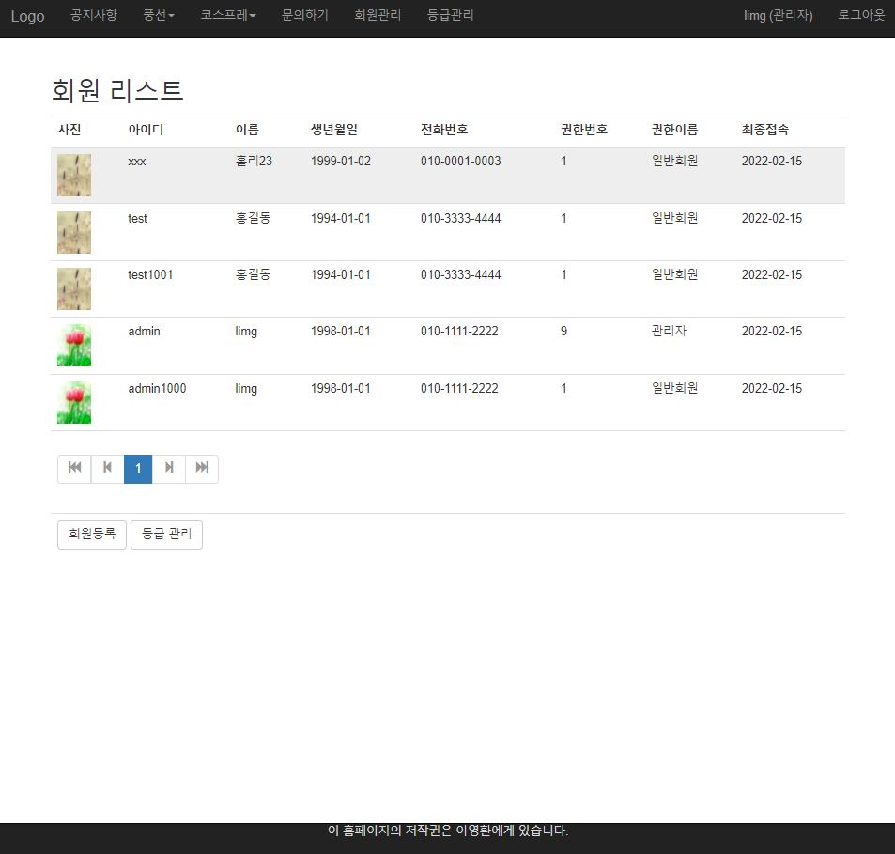
화면캡처 및 기능 설명 - 회원 관리 리스트
회원관리 - 관리자
1)관리자만 회원 리트스를 볼수있다.
2)데이터 한줄을 누르면 회원 상세정보를 볼수있다.
3)회원등록을 통해 신규 회원 등록을 할수있다.
4)등급관리 버튼을 누르면 등급관리 페이지로 넘어간다.
5)로그아웃을 누르면 메인으로 넘어간다.
6) 로그아웃 옆 (관리자)를 누르면 내정보 수정이 가능하다.

Slide 85
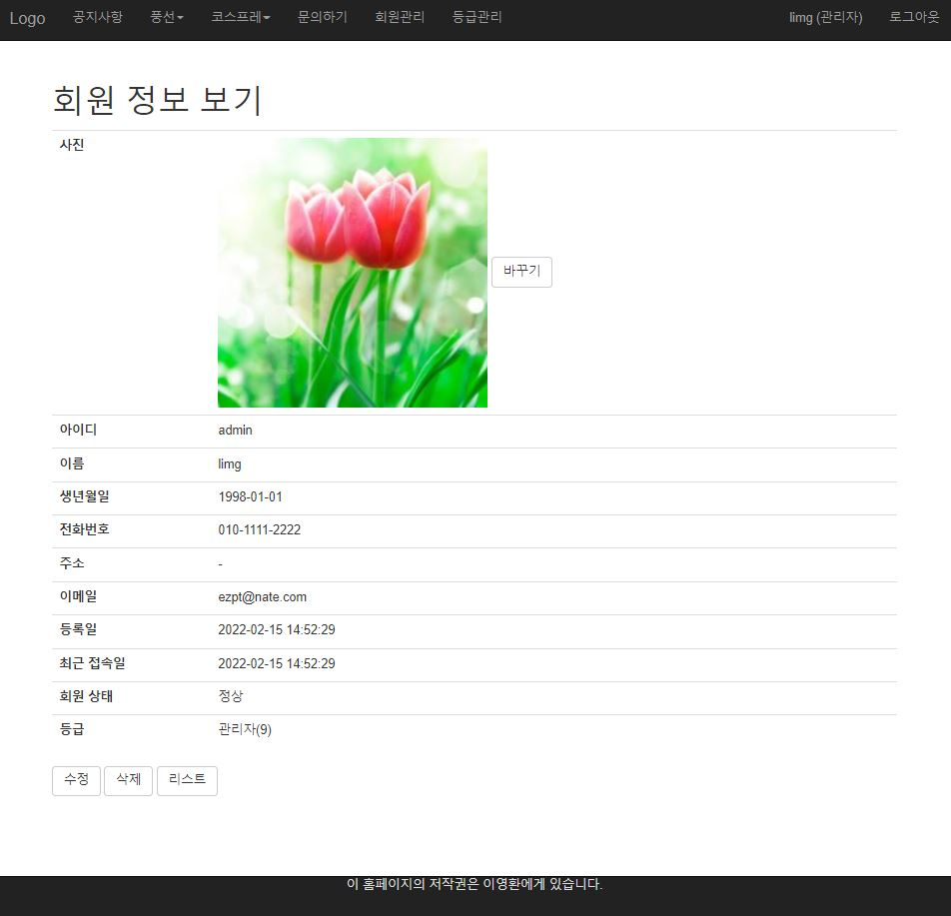
화면캡처 및 기능 설명 - 회원 정보 보기
사용자 정보 보기
1)이미지 변경은 뷰에서만 변경가능
2)데이터 수정시 수정 버튼 클릭후 데이터 수정가능
3)삭제 버튼시 회원탈퇴 페이지로 이동
4)리스트 클릭시 메인으로 이동한다.
관리자 정보 보기
1)사용자 변경가능
2)사용자 데이터 수정가능
3)사용자 회원탈퇴 페이지로 이동
4)리스트 클릭시 메인으로 이동한다.

Slide 86
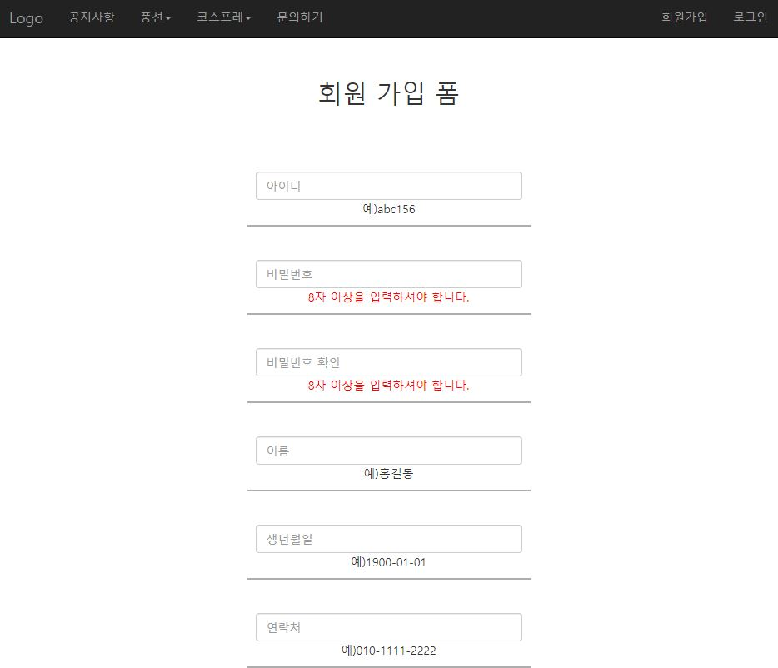
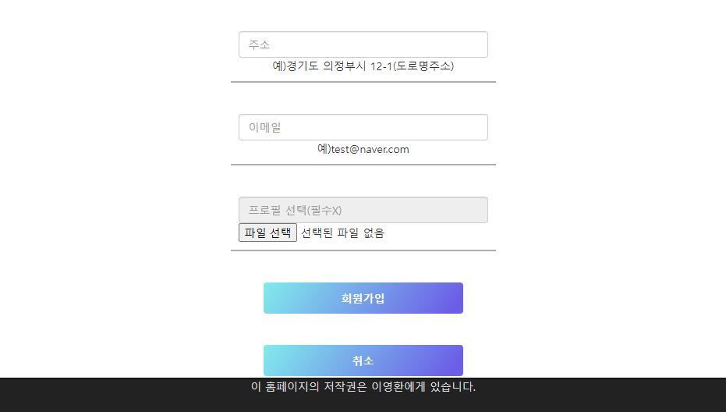
화면캡처 및 기능 설명 - 회원 등록/가입
사용자-회원가입
ALERT 사용- 아이디,비밀번호,비밀번호 확인,이름,생년월일,연락처,주소,이메일
필수 입력 설정
이미지는 선택 안하면 noimage로 등록
필수 데이터 작성후 회원가입 클릭시
회원가입 완료
취소 버튼 클릭시 메인화면으로 이동

Slide 87
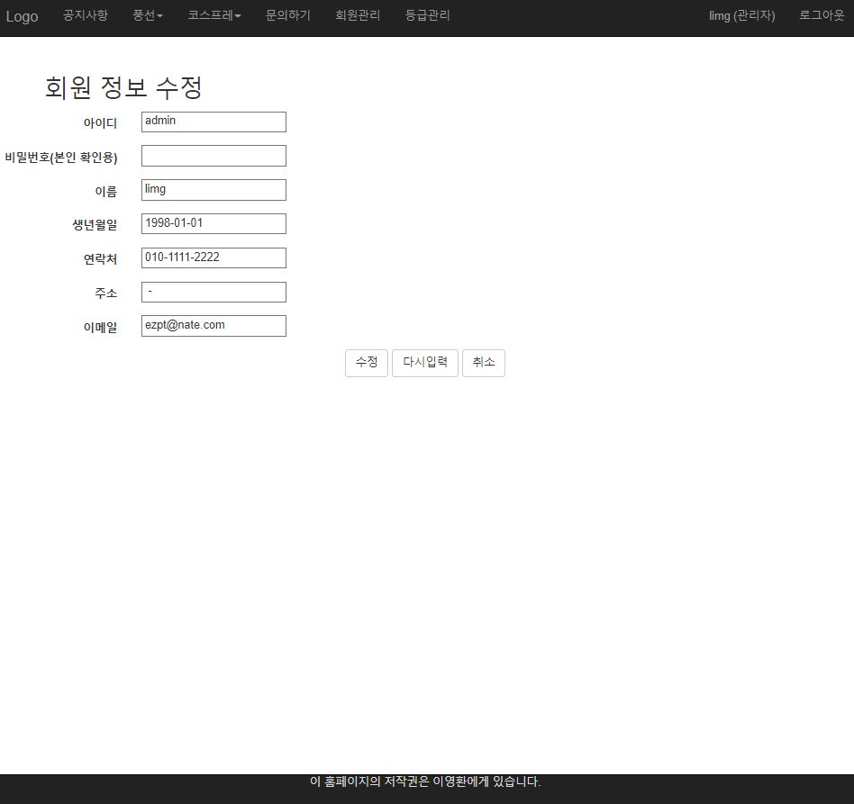
화면캡처 및 기능 설명 - 회원 정보 수정
정보 수정- 사용자,관리자 동일
1)비밀번호 확인용 빼고 모든데이터 가져온다.
2)아이디는 변경 불가함.
3)원하는 데이터 수정후 본인 확인용 비밀번호 작성후 수정 버튼 누르면 수정완료후 정보보기로 넘어간다.
4)확인용 비밀번호가 틀리거나 작성 안하면 오류 메시지 알림
5)다시입력 버튼 클릭시 기존데이터 적용한다.
취소 버튼 클릭시 정보보기로 넘어간다.

Slide 88
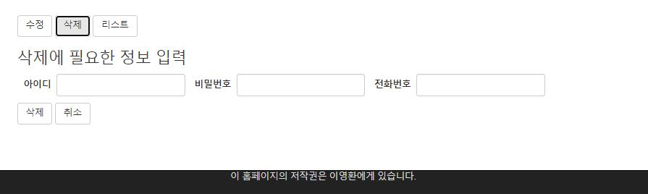
화면캡처 및 기능 설명 - 회원 정보 삭제
회원탈퇴 삭제
아이디- 비밀번호- 전화번호 입력후 삭제시 삭제 완료

Slide 89
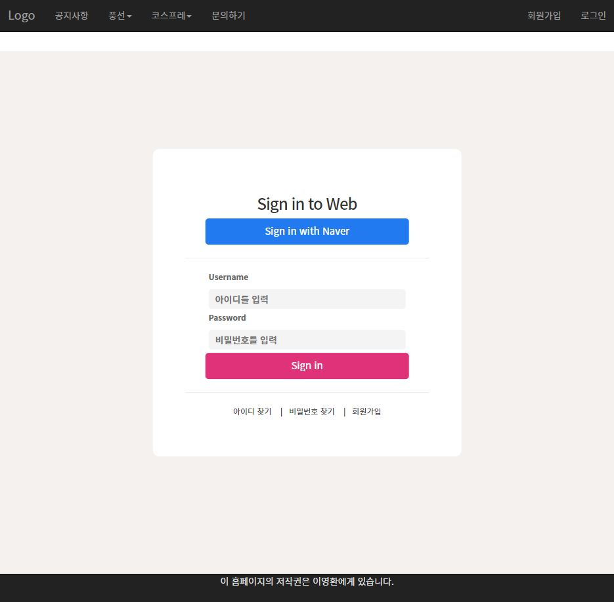
화면캡처 및 기능 설명 - 로그인 페이지
로그인-사용자,관리자
1)아이디, 비밀번호 입력후 로그인하면 메인화면으로 이동
2)회원가입 누르면 회원가입 창으로 이동

Slide 90
DB 모델링

Slide 91
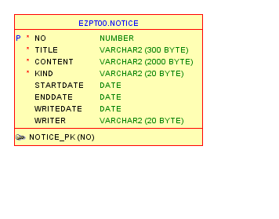
DB 모델링 - 공지사항 및 이벤트

Slide 92

DB 모델링 - 상품 리스트

Slide 93

DB 모델링 - 장바구니

Slide 94

DB 모델링 - 문의하기 QNA

Slide 95

DB 모델링 - 회원 관리

Slide 96

DB 모델링 - 등급 관리

Slide 97
개발 핵심 코드

Slide 98


개발 핵심 코드
1
2
JQuery UI 를 이용하여 사용자가 상품 보기에서 수량 입력을 할 때 좀 더 편리한 UI를 제공받을 수 있도록 만들었다.
PageObject는 기본적으로 리스트 한 페이지에 10개를 기본으로 뿌리도록 설정되있다.
그래서 한 페이지에 임의의 수만큼 뿌리고 싶을때 pageObject.setPerPageNum() 메소드의 파라미터 값에 임의의 값을 넣어주면 원하는 수의 페이지를 뿌릴 수 있다.

Slide 99

개발 핵심 코드
SQL문장을 이용해 데이터에 순서번호를 붙인후 페이지 처리를 가능하도록 했습니다.

Slide 100
개발 핵심 코드
bootstrap3 Carousel mian 페이지에 적용
<div id="myCarousel" class="carousel slide" data-ride="carousel">
<!-- Indicators -->
<ol class="carousel-indicators">
<li data-target="#myCarousel" data-slide-to="0" class="active"></li>
<li data-target="#myCarousel" data-slide-to="1"></li>
<li data-target="#myCarousel" data-slide-to="2"></li>
</ol>

Slide 101

개발 핵심 코드
공지사항/이벤트/예약이벤트를 구분하기 위하여 동적 쿼리 작성되는 코딩 – NoticeDAO
-컬럼<kind>가
-notice면 기간 상관없이 공지사항 카테고리로 이동
-event이며 시작일이 현재일보다 낮으면 이벤트 카테고리로 이동
-resevent의 경우는 event이며 시작일이 현재일보다 높으면 예약 이벤트 카테고리로 이동

Slide 102
오류 수정

Slide 103

오류 수정
오류
이미지 리스트를 4 * 3 만큼 총 12개의 이미지를 뿌린뒤 그 이상의 이미지는 다음페이지로 넘기도록 소스를 만들어 봤지만 10개만 나오고 다음페이지로 넘어가버렸다.
원인
PageObject에서 한 페이지에 10개가 기본적으로 표시되도록 세팅되있었다.
해결
List.jsp 에서 service의 파라미터에 pageObject를
넘기기전에 pageObject.setPerPageNum() 파라미터에
한 페이지 당 얼만큼 표시할 것인지 long 타입의 데이터로 세팅하여 해결하였다.

Slide 104



오류 수정
오류코드:
내용: 수정이 안넘어감
원인: list에서 to_char(m.birth, 'yyyy--mm-dd') birth로 넘겼는데 view에서 to_char(m.birth, 'yyyy--mm-dd') birth 받지 못함
수정:DAO에서 view sql 부분 수정

Slide 105



오류 수정
오류-데이터가 안넘어옴
원인-컬럼이름 변경후 DAO수정안함
해결-class에서 kind로 수정하고 오류해결

Slide 106

오류 수정
내용: 리스트에 제목이 안보임
원인: qnaDAO의 list에서 데이터를 가져올때 title 값누락
수정: qnaDAO의 vo.setTitle(rs.getString(“title”)); 추가

Slide 107
개발 후기

Slide 108
개발후기
개발자 : 임영빈
- 처음 맡아본 팀장의 역할을 제대로 수행하지는 못했던것 같아서 많이 아쉬웠고, 그래도 믿고 따라준 팀원들에게 감사할 따름입니다.
앞으로도 팀장을 할 기회가 있을지는 모르겠지만 이번 경험을 통해 다음 번에는 더욱 발전할 수 있는 계기가 될 것 같습니다.

Slide 109
개발후기
개발자 : 정지원
- 처음으로 팀 프로젝트를 하면서 서로의견을 제시하면서 만드는 게 재밌었습니다.
프로그램을 작동이 잘 안되어서 어려움도 있었지만 팀원들의 많은 도움으로 인해 해결 할 수 있었습니다.
앞으로도 팀 프로젝트 하면서 팀원들과 의견을 나누며 하고 싶습니다.

Slide 110
개발후기
개발자 : 권오윤
- 처음으로 팀 프로젝트를 했는데 계속 아파서 같이 잘 만들지도 못하고 끝까지 만들지 못해서 팀원들에게 미안한 마음이 들었습니다.
팀원들에게 많은 도움을 받아 죄송하고 감사할 따름입니다.

Slide 111
개발후기
개발자 : 채연지
- 본인의 실력이 뛰어나지않는 부분으로 프로젝트를 처음 진행하는거라 걱정이 많았는데 팀원분들께서 많은 도움을 주셔서 이렇게 만들 수 있었습니다.
물론 어려운 부분도 있었지만 팀프로젝트를 하므로써 프로그램 작동 성공의 성취감과 팀원들과의 상의를 통해 해결해가는 과정 등이 후회하지않을 좋은 경험이었습니다

Slide 112
개발후기
개발자 : 임재영
- 개발할수있을까 자신감이 많이떨어졌다.
개발하는 과정에서 팀원끼리 서로 물어보기도 하고 검색도 하고 강사님의 도움을 받아 완성하게 되어 기쁘다.
프로젝트 개발에 대한 이해와 자신감이 생겨서 처음 시작할 때 보다 한 단계 올라간 것 같다.
아쉬운 부분도 있지만 더 노력하여 개발자로서의 나의 길을 개척하고자 한다.

Slide 113
Thank you!

